Slide 1
ΒΑΣΙΚΗ ΔΡΑΣΗ 1
Διαπίστευση Εrasmus
(Σχολικής Εκπαίδευσης, Επαγγελματικής Εκπαίδευσης και Κατάρτισης & Εκπαίδευσης Ενηλίκων)
ΕΚΘΕΣΗ ΠΡΟΟΔΟΥ ΔΙΑΠΙΣΤΕΥΜΕΝΩΝ ΟΡΓΑΝΙΣΜΩΝ (ΚΑ120)
Μαριάννα Αραούζου, Λειτουργός ΒΔ1
Notes:
Καλημέρα σας!
Με ιδιαίτερη χαρά σας καλωσορίζουμε στη σημερινή Ημερίδα Ενημέρωσης για τη Διαχείριση Σχεδίων Διαπιστευμένων Σχεδίων ΚΑ121, στον τομέα της ΕΕΚ, που στόχο έχει να σας δώσει βασικές πληροφορίες για θέματα που αφορούν τη διαχείριση των σχεδίων σας, τη Διαπίστευση Erasmus, τις κινητικότητες και τα εργαλεία που μπορείτε να αξιοποιήσετε για την επιτυχή υλοποίηση και ολοκλήρωση των έργων σας επιφέροντας τα μέγιστα δυνατά αποτελέσματα.
Για όσους δεν με γνωρίζετε, ονομάζομαι Στέφανη Αψερού, είμαι η υπεύθυνη Λειτουργός για τον τομέα Επαγγελματικής Εκπαίδευσης και Κατάρτισης στη Βασική Δράση 1, και σήμερα θα δούμε μαζί τις σχετικές λεπτομέρειες.
Θα ήθελα να σας ενημερώσω προτού ξεκινήσουμε ότι όλων τα μικρόφωνα θα είναι σε MUTE ώστε να μην υπάρχουν παρεμβολές κατά τη διάρκεια της παρουσίασης και θα σας δοθεί εύλογος χρόνος για να θέσετε τα ερωτήματά σας με το πέρας της παρουσίασης.
Τα ερωτήματα θα μπορείτε να τα θέσετε μέσω του chat box (εάν δεν έχετε μικρόφωνο ή εάν δεν επιθυμείτε να το χρησιμοποιήσετε) ή μπορείτε να επιλέξετε το raise hand εικονίδιο που βλέπετε στην μπάρα πάνω ψηλά στις οθόνες σας και μέσω του μικροφώνου σας θα σας δοθεί ο χρόνος για να θέσετε τις ερωτήσεις σας.
Όπως θα έχετε ήδη διαβάσει στη σχετική διαφάνεια, η Ημερίδα μαγνητοσκοπείται και θα αναρτηθεί στην ιστοσελίδα μας ώστε να μπορείτε να έχετε πρόσβαση όλοι μετά στον δικό σας χρόνο.

Slide 2
ΕΙΔΗ ΕΚΘΕΣΕΩΝ ΔΙΑΠΙΣΤΕΥΜΕΝΩΝ ΟΡΓΑΝΙΣΜΩΝ
Οι διαπιστευμένοι οργανισμοί που υλοποιούν κινητικότητες οφείλουν να υποβάλλουν εκθέσεις τόσο στο πλαίσιο του ΚΑ120 Σχεδίου τους (Απόκτηση Διαπίστευσης) όσο και στα πλαίσια των ΚΑ121 Σχεδίων τους (Σχέδια Κινητικότητας Διαπιστευμένων Οργανισμών).
Σχέδιο ΚΑ120
Έκθεση Προόδου: Όλοι οι διαπιστευμένοι οργανισμοί θα πρέπει να υποβάλουν έκθεση προόδου τουλάχιστον μία φορά εντός διαστήματος πέντε ετών. Η ανώτατη βαθμολογία που μπορεί να λάβει η έκθεση είναι οι 100 μονάδες.
Σημείωση: Η Εθνική Υπηρεσία καθορίζει πότε ο κάθε οργανισμός θα υποβάλει έκθεση και ανοίγει τη σχετική διαδικασία μέσα στο σύστημα, ενημερώνοντας τον οργανισμό
Σχέδια ΚΑ121:
Ενδιάμεση Έκθεση: Υποβάλλεται στα μέσα περίπου ενός Σχεδίου Κινητικότητας, για να περιγράψει την πρόοδο των κινητικοτήτων και την ποιότητα της διαχείρισης του Σχεδίου → Δεν αφορά όλα τα ΚΑ121 Σχέδια
Τελική Έκθεση: Υποβάλλεται μετά τη λήξη του Σχεδίου, μαζί με τα participant reports και βαθμολογείται από το 100 → Αφορά όλα τα ΚΑ121 Σχέδια
Notes:
Έκθεση Περάτωσης ή αλλιώς Τελική Έκθεση: Όπου χρησιμοποιούνται ένα κοινό σύνολο κριτηρίων αξιολόγησης για τη μέτρηση του βαθμού στον οποίο υλοποιήθηκε το έργο σύμφωνα με τους στόχους που έχουν καθοριστεί και μπορείτε να τους δείτε ξεκάθαρα στη σελίδα 3 της ΤΕ:
Επίτευξη στόχων και συνάρτηση με τους στόχους του Erasmus plan – 50 βαθμοί
Συμμόρφωση με Εrasmus Quality standards – 50 βαθμοί
…..
Σε επίπεδο διαπίστευσης, ο οργανισμός καλείται να υποβάλει έκθεση προόδου τουλάχιστον μία φορά σε διάστημα 5 ετών.
Για την παρούσα προγραμματική περίοδο, η ΕΥ θα ενημερώσει για το διάστημα κατά το οποίο οι διαπιστευμένοι οργανισμοί θα πρέπει να την υποβάλουν.
Η έκθεση θα πρέπει να καλύπτει τον τρόπο με τον οποίο διασφαλίζεται:
η τήρηση των προτύπων ποιότητας Erasmus,
η πρόοδος ως προς την επίτευξη των στόχων του Erasmus Plan,
η επικαιροποίηση του Erasmus Plan
Όσον αφορά την επικαιροποίηση του ΕP, πρέπει να ανανεώσετε το ΕΡ σας εάν έχει «λήξει» και αναμένουμε να ετοιμαστεί η όλη διαδικασία μέσω του ΒΜ.
Ουσιαστικά κατά την αίτησή σας έχετε δηλώσει την περίοδο ισχύος του ΕΡ, από δύο μέχρι πέντε χρόνια. Εάν η περίοδος αυτή έχει ολοκληρωθεί, τότε πρέπει να γίνει ανανέωση του ΕΡ. Επίσης, μπορείτε να επικαιροποιήσετε το ΕΡ σε περίπτωση που υπήρχαν αλλαγές εντός του οργανισμού σας οι οποίες επηρεάζουν με κάποιο τρόπο τους στόχους που έχουν τεθεί.
Κατά την επικαιροποίηση του Erasmus Plan ένας οργανισμός μπορεί να αιτηθεί τροποποίηση της Διαπίστευσης σε Διαπίστευση Κοινοπραξίας ή να σταματήσει να είναι μέλος κοινοπραξίας.
Πέραν της έκθεσης προόδου, η ΕΥ μπορεί να διοργανώσει επίσημους ελέγχους, επισκέψεις παρακολούθησης ή άλλες δραστηριότητες για την παρακολούθηση των διαπιστευμένων οργανισμών, τη διασφάλιση των προτύπων ποιότητας καθώς και για παροχή στήριξης στους οργανισμούς.
! Bάσει των επιδόσεων του Διαπιστευμένου Οργανισμού, η ΕΥ μπορεί να τροποποιήσει τον αριθμό και το χρονοδιάγραμμα των Εκθέσεων Προόδου.

Slide 3
ΕΚΘΕΣΗ ΠΡΟΟΔΟΥ ΣΧΕΔΙΩΝ ΚΑ120 – Γενική Ενημέρωση
Η έκθεση προόδου αποτελείται από 3 μέρη, ως ακολούθως:
Τήρηση των προτύπων ποιότητας του Προγράμματος Erasmus (Εrasmus Quality Standards Report) →50 μονάδες
Πρόοδος ως προς την επίτευξη των στόχων του Erasmus Plan, (Erasmus Plan/Activity Plan progress report) → 50 μονάδες
Επικαιροποίηση του Erasmus Plan → Δεν βαθμολογείται, μόνο αξιολογείται η καταλληλότητα των νέων στόχων
! Η Εθνική Υπηρεσία μπορεί να ζητήσει τα τρία αυτά μέρη να συμπληρωθούν ταυτόχρονα ή ξεχωριστά
!! Bάσει των επιδόσεων του Διαπιστευμένου Οργανισμού, η ΕΥ μπορεί να τροποποιήσει τον αριθμό και το χρονοδιάγραμμα των Εκθέσεων Προόδου
Σημείωση: Για την παρακολούθηση της προόδου των διαπιστευμένων οργανισμών, τη διασφάλιση των προτύπων ποιότητας και την παροχή στήριξης, η Εθνική Υπηρεσία μπορεί, επίσης, να διοργανώνει επίσημους ελέγχους, επισκέψεις παρακολούθησης ή άλλες δραστηριότητες.
Notes:
Έκθεση Περάτωσης ή αλλιώς Τελική Έκθεση: Όπου χρησιμοποιούνται ένα κοινό σύνολο κριτηρίων αξιολόγησης για τη μέτρηση του βαθμού στον οποίο υλοποιήθηκε το έργο σύμφωνα με τους στόχους που έχουν καθοριστεί και μπορείτε να τους δείτε ξεκάθαρα στη σελίδα 3 της ΤΕ:
Επίτευξη στόχων και συνάρτηση με τους στόχους του Erasmus plan – 50 βαθμοί
Συμμόρφωση με Εrasmus Quality standards – 50 βαθμοί
…..
Σε επίπεδο διαπίστευσης, ο οργανισμός καλείται να υποβάλει έκθεση προόδου τουλάχιστον μία φορά σε διάστημα 5 ετών.
Για την παρούσα προγραμματική περίοδο, η ΕΥ θα ενημερώσει για το διάστημα κατά το οποίο οι διαπιστευμένοι οργανισμοί θα πρέπει να την υποβάλουν.
Η έκθεση θα πρέπει να καλύπτει τον τρόπο με τον οποίο διασφαλίζεται:
η τήρηση των προτύπων ποιότητας Erasmus,
η πρόοδος ως προς την επίτευξη των στόχων του Erasmus Plan,
η επικαιροποίηση του Erasmus Plan
Όσον αφορά την επικαιροποίηση του ΕP, πρέπει να ανανεώσετε το ΕΡ σας εάν έχει «λήξει» και αναμένουμε να ετοιμαστεί η όλη διαδικασία μέσω του ΒΜ.
Ουσιαστικά κατά την αίτησή σας έχετε δηλώσει την περίοδο ισχύος του ΕΡ, από δύο μέχρι πέντε χρόνια. Εάν η περίοδος αυτή έχει ολοκληρωθεί, τότε πρέπει να γίνει ανανέωση του ΕΡ. Επίσης, μπορείτε να επικαιροποιήσετε το ΕΡ σε περίπτωση που υπήρχαν αλλαγές εντός του οργανισμού σας οι οποίες επηρεάζουν με κάποιο τρόπο τους στόχους που έχουν τεθεί.
Κατά την επικαιροποίηση του Erasmus Plan ένας οργανισμός μπορεί να αιτηθεί τροποποίηση της Διαπίστευσης σε Διαπίστευση Κοινοπραξίας ή να σταματήσει να είναι μέλος κοινοπραξίας.
Πέραν της έκθεσης προόδου, η ΕΥ μπορεί να διοργανώσει επίσημους ελέγχους, επισκέψεις παρακολούθησης ή άλλες δραστηριότητες για την παρακολούθηση των διαπιστευμένων οργανισμών, τη διασφάλιση των προτύπων ποιότητας καθώς και για παροχή στήριξης στους οργανισμούς.
! Bάσει των επιδόσεων του Διαπιστευμένου Οργανισμού, η ΕΥ μπορεί να τροποποιήσει τον αριθμό και το χρονοδιάγραμμα των Εκθέσεων Προόδου.

Slide 4
Επικαιροποίηση Erasmus Plan (1/2)
Το Erasmus Plan αποτελεί το βασικότερο μέρος της αίτησης για τη Διαπίστευση Erasmus. Είναι το στρατηγικό σχέδιο που συνδέει τις μελλοντικές δραστηριότητες κινητικότητας με τις ανάγκες και τους στόχους του οργανισμού
Το Erasmus Plan έχει συγκεκριμένη διάρκεια ισχύος, την οποία εσείς ορίζετε στην αίτηση για απόκτηση Διαπίστευσης. Στην αίτηση υποχρεωτικά επιλέγεται μία διάρκεια μεταξύ 2 και 5 χρόνων.
Στο Erasmus Plan έχετε καταγράψει πώς θα χρησιμοποιήσετε τη χρηματοδότηση του προγράμματος, για να ωφελήσετε το προσωπικό, τους εκπαιδευομένους και τον ίδιο τον οργανισμό σας
ERASMUS PLAN – ΣΤΟΧΟΙ
Οι στόχοι πρέπει να είναι σαφείς, ρεαλιστικοί και με συγκεκριμένο όφελος για τον οργανισμό
Πρέπει να είναι μετρήσιμοι για σκοπούς αξιολόγησης
Να συνδέονται με τις πληροφορίες που καταχωρήθηκαν στο κομμάτι του Background
Μπορούν να καταχωρηθούν συνολικά έως και 10 στόχοι
Notes:
Έκθεση Περάτωσης ή αλλιώς Τελική Έκθεση: Όπου χρησιμοποιούνται ένα κοινό σύνολο κριτηρίων αξιολόγησης για τη μέτρηση του βαθμού στον οποίο υλοποιήθηκε το έργο σύμφωνα με τους στόχους που έχουν καθοριστεί και μπορείτε να τους δείτε ξεκάθαρα στη σελίδα 3 της ΤΕ:
Επίτευξη στόχων και συνάρτηση με τους στόχους του Erasmus plan – 50 βαθμοί
Συμμόρφωση με Εrasmus Quality standards – 50 βαθμοί
…..
Σε επίπεδο διαπίστευσης, ο οργανισμός καλείται να υποβάλει έκθεση προόδου τουλάχιστον μία φορά σε διάστημα 5 ετών.
Για την παρούσα προγραμματική περίοδο, η ΕΥ θα ενημερώσει για το διάστημα κατά το οποίο οι διαπιστευμένοι οργανισμοί θα πρέπει να την υποβάλουν.
Η έκθεση θα πρέπει να καλύπτει τον τρόπο με τον οποίο διασφαλίζεται:
η τήρηση των προτύπων ποιότητας Erasmus,
η πρόοδος ως προς την επίτευξη των στόχων του Erasmus Plan,
η επικαιροποίηση του Erasmus Plan
Όσον αφορά την επικαιροποίηση του ΕP, πρέπει να ανανεώσετε το ΕΡ σας εάν έχει «λήξει» και αναμένουμε να ετοιμαστεί η όλη διαδικασία μέσω του ΒΜ.
Ουσιαστικά κατά την αίτησή σας έχετε δηλώσει την περίοδο ισχύος του ΕΡ, από δύο μέχρι πέντε χρόνια. Εάν η περίοδος αυτή έχει ολοκληρωθεί, τότε πρέπει να γίνει ανανέωση του ΕΡ. Επίσης, μπορείτε να επικαιροποιήσετε το ΕΡ σε περίπτωση που υπήρχαν αλλαγές εντός του οργανισμού σας οι οποίες επηρεάζουν με κάποιο τρόπο τους στόχους που έχουν τεθεί.
Κατά την επικαιροποίηση του Erasmus Plan ένας οργανισμός μπορεί να αιτηθεί τροποποίηση της Διαπίστευσης σε Διαπίστευση Κοινοπραξίας ή να σταματήσει να είναι μέλος κοινοπραξίας.
Πέραν της έκθεσης προόδου, η ΕΥ μπορεί να διοργανώσει επίσημους ελέγχους, επισκέψεις παρακολούθησης ή άλλες δραστηριότητες για την παρακολούθηση των διαπιστευμένων οργανισμών, τη διασφάλιση των προτύπων ποιότητας καθώς και για παροχή στήριξης στους οργανισμούς.
! Bάσει των επιδόσεων του Διαπιστευμένου Οργανισμού, η ΕΥ μπορεί να τροποποιήσει τον αριθμό και το χρονοδιάγραμμα των Εκθέσεων Προόδου.

Slide 5
Επικαιροποίηση Erasmus Plan (2/2)
Οι σκοποί επικαιροποίησης του ERASMUS PLAN είναι η αναπροσαρμογή των στόχων σας και η διατήρησή τους για μεγαλύτερη χρονική περίοδο - ανανέωση διάρκειας. Επίσης, το αίτημα για επικαιροποίηση μπορεί να περιλαμβάνει αίτημα για αλλαγή του είδους της διαπίστευσης του οργανισμού - Δύο είδη διαπιστεύσεων: Διαπίστευση ως μεμονωμένος οργανισμός και Διαπίστευση ως Συντονιστής Κοινοπραξίας (μη υποχρεωτική)
Υπάρχουν δύο είδη επικαιροποίησης του Erasmus Plan:
Α. Τακτικές Ενημερώσεις ERASMUS PLAN:
Πραγματοποιούνται όταν λήγει το προηγούμενο Erasmus Plan
Το ακριβές χρονικό διάστημα εντός του οποίου πρέπει να γίνει η επικαιροποίηση μέσω του εργαλείου BM ορίζεται από την Εθνική Υπηρεσία και ο δικαιούχος οργανισμός οφείλει να το τηρήσει
Η λήξη ενός Erasmus Plan δεν έχει αυτόματη ισχύ. Αυτό συνεπάγεται ότι η διαπίστευση παραμένει σε ισχύ και ο οργανισμός σας μπορεί να υποβάλλει αιτήσεις για επιχορήγηση, στη βάση του προηγούμενου Erasmus Plan. Μόλις εγκριθεί από την ΕΥ το επικαιροποιημένο, τότε παύει να ισχύει το προηγούμενο
Β. Έκτακτες Ενημερώσεις ERASMUS PLAN:
Πραγματοποιούνται πριν από τη λήξη του προηγούμενου Erasmus Plan, μετά από εθελοντικό αίτημα του δικαιούχου οργανισμού
Εάν η Εθνική Υπηρεσία θεωρήσει το αίτημα δικαιολογημένο, τότε ανοίγει τη διαδικασία επικαιροποίησης μέσω του εργαλείου ΒΜ
Σημείωση: Η επικαιροποίηση πρέπει να γίνεται κατόπιν συνεννόησης και συνεργασίας μεταξύ των συναδέλφων και της διευθυντικής ομάδας του οργανισμού
Notes:
Έκθεση Περάτωσης ή αλλιώς Τελική Έκθεση: Όπου χρησιμοποιούνται ένα κοινό σύνολο κριτηρίων αξιολόγησης για τη μέτρηση του βαθμού στον οποίο υλοποιήθηκε το έργο σύμφωνα με τους στόχους που έχουν καθοριστεί και μπορείτε να τους δείτε ξεκάθαρα στη σελίδα 3 της ΤΕ:
Επίτευξη στόχων και συνάρτηση με τους στόχους του Erasmus plan – 50 βαθμοί
Συμμόρφωση με Εrasmus Quality standards – 50 βαθμοί
…..
Σε επίπεδο διαπίστευσης, ο οργανισμός καλείται να υποβάλει έκθεση προόδου τουλάχιστον μία φορά σε διάστημα 5 ετών.
Για την παρούσα προγραμματική περίοδο, η ΕΥ θα ενημερώσει για το διάστημα κατά το οποίο οι διαπιστευμένοι οργανισμοί θα πρέπει να την υποβάλουν.
Η έκθεση θα πρέπει να καλύπτει τον τρόπο με τον οποίο διασφαλίζεται:
η τήρηση των προτύπων ποιότητας Erasmus,
η πρόοδος ως προς την επίτευξη των στόχων του Erasmus Plan,
η επικαιροποίηση του Erasmus Plan
Όσον αφορά την επικαιροποίηση του ΕP, πρέπει να ανανεώσετε το ΕΡ σας εάν έχει «λήξει» και αναμένουμε να ετοιμαστεί η όλη διαδικασία μέσω του ΒΜ.
Ουσιαστικά κατά την αίτησή σας έχετε δηλώσει την περίοδο ισχύος του ΕΡ, από δύο μέχρι πέντε χρόνια. Εάν η περίοδος αυτή έχει ολοκληρωθεί, τότε πρέπει να γίνει ανανέωση του ΕΡ. Επίσης, μπορείτε να επικαιροποιήσετε το ΕΡ σε περίπτωση που υπήρχαν αλλαγές εντός του οργανισμού σας οι οποίες επηρεάζουν με κάποιο τρόπο τους στόχους που έχουν τεθεί.
Κατά την επικαιροποίηση του Erasmus Plan ένας οργανισμός μπορεί να αιτηθεί τροποποίηση της Διαπίστευσης σε Διαπίστευση Κοινοπραξίας ή να σταματήσει να είναι μέλος κοινοπραξίας.
Πέραν της έκθεσης προόδου, η ΕΥ μπορεί να διοργανώσει επίσημους ελέγχους, επισκέψεις παρακολούθησης ή άλλες δραστηριότητες για την παρακολούθηση των διαπιστευμένων οργανισμών, τη διασφάλιση των προτύπων ποιότητας καθώς και για παροχή στήριξης στους οργανισμούς.
! Bάσει των επιδόσεων του Διαπιστευμένου Οργανισμού, η ΕΥ μπορεί να τροποποιήσει τον αριθμό και το χρονοδιάγραμμα των Εκθέσεων Προόδου.

Slide 6
Πρόοδος επίτευξης στόχων Erasmus plan (Erasmus+ Progress Report)
Σκοπός του μέρους αυτού της Έκθεσης Προόδου είναι η αξιολόγηση του πόσο έχετε προχωρήσει ως προς την επίτευξη των στόχων που είχατε θέσει στο τελευταίο Erasmus Plan σας και η παρακολούθηση του αντίκτυπου των υλοποιημένων δραστηριοτήτων κινητικότητας στην οργανωτική ανάπτυξη του οργανισμού σας. Συγκεκριμένα, στο μέρος αυτό της αίτησης αναμένεται να δείξετε ότι χρησιμοποιήσατε τις κινητικότητες προς βελτίωση του θεσμικού πλαισίου του οργανισμού σας
Κατά την ετοιμασία αυτού του μέρους της Έκθεσης, δεν είναι απαραίτητο να έχετε ήδη ολοκληρώσει τους στόχους σας, μπορεί να εξακολουθείτε να εργάζεστε πάνω σε αυτούς.
Μη ξεχνάτε ότι, κατά τη διάρκεια υλοποίησης των σχεδίων σας, οι στόχοι που είχατε θέσει στην αρχική σας αίτηση για απόκτηση Διαπίστευσης μπορεί να έτυχαν τροποποιήσεων ή προσαρμογών. Εάν αυτό συνέβη, φροντίστε να επεξηγήσετε τους λόγους και να περιγράψετε τις συνθήκες που σας οδήγησαν σε αυτές τις ενέργειες.
Notes:
Έκθεση Περάτωσης ή αλλιώς Τελική Έκθεση: Όπου χρησιμοποιούνται ένα κοινό σύνολο κριτηρίων αξιολόγησης για τη μέτρηση του βαθμού στον οποίο υλοποιήθηκε το έργο σύμφωνα με τους στόχους που έχουν καθοριστεί και μπορείτε να τους δείτε ξεκάθαρα στη σελίδα 3 της ΤΕ:
Επίτευξη στόχων και συνάρτηση με τους στόχους του Erasmus plan – 50 βαθμοί
Συμμόρφωση με Εrasmus Quality standards – 50 βαθμοί
…..
Σε επίπεδο διαπίστευσης, ο οργανισμός καλείται να υποβάλει έκθεση προόδου τουλάχιστον μία φορά σε διάστημα 5 ετών.
Για την παρούσα προγραμματική περίοδο, η ΕΥ θα ενημερώσει για το διάστημα κατά το οποίο οι διαπιστευμένοι οργανισμοί θα πρέπει να την υποβάλουν.
Η έκθεση θα πρέπει να καλύπτει τον τρόπο με τον οποίο διασφαλίζεται:
η τήρηση των προτύπων ποιότητας Erasmus,
η πρόοδος ως προς την επίτευξη των στόχων του Erasmus Plan,
η επικαιροποίηση του Erasmus Plan
Όσον αφορά την επικαιροποίηση του ΕP, πρέπει να ανανεώσετε το ΕΡ σας εάν έχει «λήξει» και αναμένουμε να ετοιμαστεί η όλη διαδικασία μέσω του ΒΜ.
Ουσιαστικά κατά την αίτησή σας έχετε δηλώσει την περίοδο ισχύος του ΕΡ, από δύο μέχρι πέντε χρόνια. Εάν η περίοδος αυτή έχει ολοκληρωθεί, τότε πρέπει να γίνει ανανέωση του ΕΡ. Επίσης, μπορείτε να επικαιροποιήσετε το ΕΡ σε περίπτωση που υπήρχαν αλλαγές εντός του οργανισμού σας οι οποίες επηρεάζουν με κάποιο τρόπο τους στόχους που έχουν τεθεί.
Κατά την επικαιροποίηση του Erasmus Plan ένας οργανισμός μπορεί να αιτηθεί τροποποίηση της Διαπίστευσης σε Διαπίστευση Κοινοπραξίας ή να σταματήσει να είναι μέλος κοινοπραξίας.
Πέραν της έκθεσης προόδου, η ΕΥ μπορεί να διοργανώσει επίσημους ελέγχους, επισκέψεις παρακολούθησης ή άλλες δραστηριότητες για την παρακολούθηση των διαπιστευμένων οργανισμών, τη διασφάλιση των προτύπων ποιότητας καθώς και για παροχή στήριξης στους οργανισμούς.
! Bάσει των επιδόσεων του Διαπιστευμένου Οργανισμού, η ΕΥ μπορεί να τροποποιήσει τον αριθμό και το χρονοδιάγραμμα των Εκθέσεων Προόδου.

Slide 7
Έκθεση τήρησης προτύπων ποιότητας ΕRASMUS
Τα πρότυπα ποιότητας του Erasmus καθορίζουν την ποιότητα υλοποίησης των σχεδίων και των δραστηριοτήτων τους. Τα πρότυπα αυτά υπάρχουν για να διασφαλίζουν ποιοτική εμπειρία κινητικότητας/ποιοτικά μαθησιακά αποτελέσματα για όλους τους συμμετέχοντες και ότι όλοι οι οργανισμοί που λαμβάνουν χρηματοδότηση από το Erasmus+ συμβάλλουν στην επίτευξη των στόχων του
Ο δικαιούχος αναμένεται να αποδείξει ότι οι πρακτικές διαχείρισης των έργων του ακολουθούν τις δεσμεύσεις που ανέλαβε κατά τη χορήγησης της διαπίστευσης από την ΕΥ
Δεδομένου ότι τα πρότυπα ποιότητας είναι απαιτητικά από τη φύση τους, δεν αναμένεται ότι η υλοποίηση θα αντικατοπτρίζει τέλεια τα πρότυπα. Μέρος του σκοπού της έκθεσης είναι να εντοπίσει τομείς προς βελτίωση και να βοηθήσει την ΕΥ να διατυπώσει πρακτικές συμβουλές προς τον δικαιούχο
Τα πρότυπα ποιότητας του Erasmus είναι πολύ ευρείας και γενικής φύσης, διότι ισχύουν για όλους τους διαπιστευμένους οργανισμούς, ανεξάρτητα από τον αριθμό και το είδος των δραστηριοτήτων που υλοποιούν. Ως εκ τούτου, ορισμένες ερωτήσεις μπορεί να μην είναι ιδιαίτερα συναφείς με κάποια σχέδια. Στην περίπτωση αυτή, θα πρέπει να φροντίσετε να επεξηγήσετε τους λόγους για τους οποίους δώσατε μία συντομότερη ή λιγότερο συγκεκριμένη απάντηση
Notes:
Έκθεση Περάτωσης ή αλλιώς Τελική Έκθεση: Όπου χρησιμοποιούνται ένα κοινό σύνολο κριτηρίων αξιολόγησης για τη μέτρηση του βαθμού στον οποίο υλοποιήθηκε το έργο σύμφωνα με τους στόχους που έχουν καθοριστεί και μπορείτε να τους δείτε ξεκάθαρα στη σελίδα 3 της ΤΕ:
Επίτευξη στόχων και συνάρτηση με τους στόχους του Erasmus plan – 50 βαθμοί
Συμμόρφωση με Εrasmus Quality standards – 50 βαθμοί
…..
Σε επίπεδο διαπίστευσης, ο οργανισμός καλείται να υποβάλει έκθεση προόδου τουλάχιστον μία φορά σε διάστημα 5 ετών.
Για την παρούσα προγραμματική περίοδο, η ΕΥ θα ενημερώσει για το διάστημα κατά το οποίο οι διαπιστευμένοι οργανισμοί θα πρέπει να την υποβάλουν.
Η έκθεση θα πρέπει να καλύπτει τον τρόπο με τον οποίο διασφαλίζεται:
η τήρηση των προτύπων ποιότητας Erasmus,
η πρόοδος ως προς την επίτευξη των στόχων του Erasmus Plan,
η επικαιροποίηση του Erasmus Plan
Όσον αφορά την επικαιροποίηση του ΕP, πρέπει να ανανεώσετε το ΕΡ σας εάν έχει «λήξει» και αναμένουμε να ετοιμαστεί η όλη διαδικασία μέσω του ΒΜ.
Ουσιαστικά κατά την αίτησή σας έχετε δηλώσει την περίοδο ισχύος του ΕΡ, από δύο μέχρι πέντε χρόνια. Εάν η περίοδος αυτή έχει ολοκληρωθεί, τότε πρέπει να γίνει ανανέωση του ΕΡ. Επίσης, μπορείτε να επικαιροποιήσετε το ΕΡ σε περίπτωση που υπήρχαν αλλαγές εντός του οργανισμού σας οι οποίες επηρεάζουν με κάποιο τρόπο τους στόχους που έχουν τεθεί.
Κατά την επικαιροποίηση του Erasmus Plan ένας οργανισμός μπορεί να αιτηθεί τροποποίηση της Διαπίστευσης σε Διαπίστευση Κοινοπραξίας ή να σταματήσει να είναι μέλος κοινοπραξίας.
Πέραν της έκθεσης προόδου, η ΕΥ μπορεί να διοργανώσει επίσημους ελέγχους, επισκέψεις παρακολούθησης ή άλλες δραστηριότητες για την παρακολούθηση των διαπιστευμένων οργανισμών, τη διασφάλιση των προτύπων ποιότητας καθώς και για παροχή στήριξης στους οργανισμούς.
! Bάσει των επιδόσεων του Διαπιστευμένου Οργανισμού, η ΕΥ μπορεί να τροποποιήσει τον αριθμό και το χρονοδιάγραμμα των Εκθέσεων Προόδου.

Slide 8
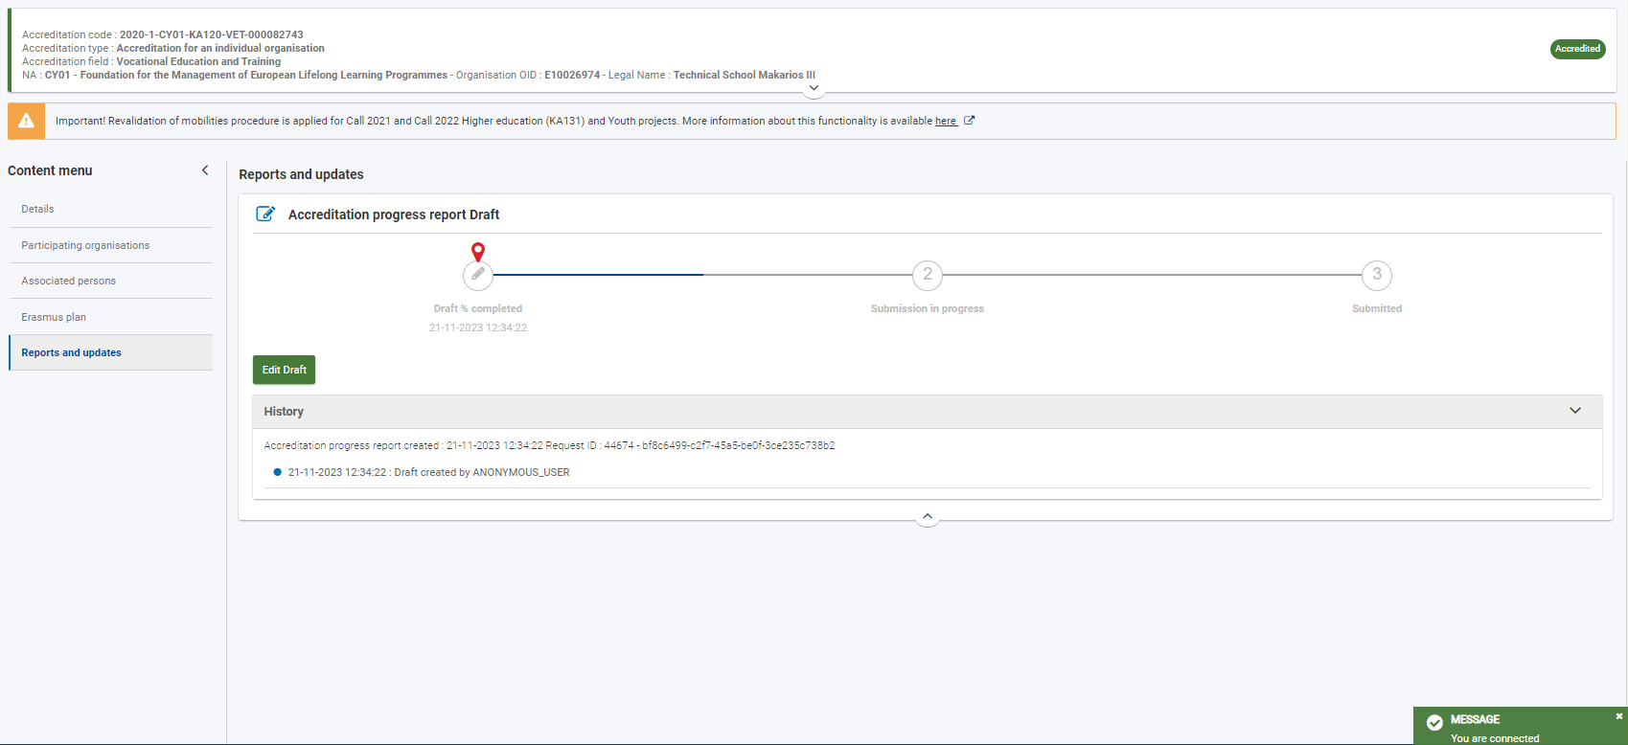
Τεχνικές Οδηγίες – Άνοιγμα και επεξεργασία έκθεσης
Η συμπλήρωση της έκθεσης γίνεται μέσα στο εργαλείο Beneficiary Module, μέσω του ΚΑ120 Σχεδίου σας.
Notes:
Έκθεση Περάτωσης ή αλλιώς Τελική Έκθεση: Όπου χρησιμοποιούνται ένα κοινό σύνολο κριτηρίων αξιολόγησης για τη μέτρηση του βαθμού στον οποίο υλοποιήθηκε το έργο σύμφωνα με τους στόχους που έχουν καθοριστεί και μπορείτε να τους δείτε ξεκάθαρα στη σελίδα 3 της ΤΕ:
Επίτευξη στόχων και συνάρτηση με τους στόχους του Erasmus plan – 50 βαθμοί
Συμμόρφωση με Εrasmus Quality standards – 50 βαθμοί
…..
Σε επίπεδο διαπίστευσης, ο οργανισμός καλείται να υποβάλει έκθεση προόδου τουλάχιστον μία φορά σε διάστημα 5 ετών.
Για την παρούσα προγραμματική περίοδο, η ΕΥ θα ενημερώσει για το διάστημα κατά το οποίο οι διαπιστευμένοι οργανισμοί θα πρέπει να την υποβάλουν.
Η έκθεση θα πρέπει να καλύπτει τον τρόπο με τον οποίο διασφαλίζεται:
η τήρηση των προτύπων ποιότητας Erasmus,
η πρόοδος ως προς την επίτευξη των στόχων του Erasmus Plan,
η επικαιροποίηση του Erasmus Plan
Όσον αφορά την επικαιροποίηση του ΕP, πρέπει να ανανεώσετε το ΕΡ σας εάν έχει «λήξει» και αναμένουμε να ετοιμαστεί η όλη διαδικασία μέσω του ΒΜ.
Ουσιαστικά κατά την αίτησή σας έχετε δηλώσει την περίοδο ισχύος του ΕΡ, από δύο μέχρι πέντε χρόνια. Εάν η περίοδος αυτή έχει ολοκληρωθεί, τότε πρέπει να γίνει ανανέωση του ΕΡ. Επίσης, μπορείτε να επικαιροποιήσετε το ΕΡ σε περίπτωση που υπήρχαν αλλαγές εντός του οργανισμού σας οι οποίες επηρεάζουν με κάποιο τρόπο τους στόχους που έχουν τεθεί.
Κατά την επικαιροποίηση του Erasmus Plan ένας οργανισμός μπορεί να αιτηθεί τροποποίηση της Διαπίστευσης σε Διαπίστευση Κοινοπραξίας ή να σταματήσει να είναι μέλος κοινοπραξίας.
Πέραν της έκθεσης προόδου, η ΕΥ μπορεί να διοργανώσει επίσημους ελέγχους, επισκέψεις παρακολούθησης ή άλλες δραστηριότητες για την παρακολούθηση των διαπιστευμένων οργανισμών, τη διασφάλιση των προτύπων ποιότητας καθώς και για παροχή στήριξης στους οργανισμούς.
! Bάσει των επιδόσεων του Διαπιστευμένου Οργανισμού, η ΕΥ μπορεί να τροποποιήσει τον αριθμό και το χρονοδιάγραμμα των Εκθέσεων Προόδου.

Slide 9
Τεχνικές Οδηγίες – Report Structure & Reporting Period
Αυτή η πληροφόρηση εμφανίζεται αυτόματα στην έκθεση του δικαιούχου και είναι ανάλογη του τι έχει επιλέξει η Εθνική Υπηρεσία να ενεργοποιήσει (όλα τα μέρη της έκθεσης ή κάποια από τα μέρη της)
1
Notes:
Έκθεση Περάτωσης ή αλλιώς Τελική Έκθεση: Όπου χρησιμοποιούνται ένα κοινό σύνολο κριτηρίων αξιολόγησης για τη μέτρηση του βαθμού στον οποίο υλοποιήθηκε το έργο σύμφωνα με τους στόχους που έχουν καθοριστεί και μπορείτε να τους δείτε ξεκάθαρα στη σελίδα 3 της ΤΕ:
Επίτευξη στόχων και συνάρτηση με τους στόχους του Erasmus plan – 50 βαθμοί
Συμμόρφωση με Εrasmus Quality standards – 50 βαθμοί
…..
Σε επίπεδο διαπίστευσης, ο οργανισμός καλείται να υποβάλει έκθεση προόδου τουλάχιστον μία φορά σε διάστημα 5 ετών.
Για την παρούσα προγραμματική περίοδο, η ΕΥ θα ενημερώσει για το διάστημα κατά το οποίο οι διαπιστευμένοι οργανισμοί θα πρέπει να την υποβάλουν.
Η έκθεση θα πρέπει να καλύπτει τον τρόπο με τον οποίο διασφαλίζεται:
η τήρηση των προτύπων ποιότητας Erasmus,
η πρόοδος ως προς την επίτευξη των στόχων του Erasmus Plan,
η επικαιροποίηση του Erasmus Plan
Όσον αφορά την επικαιροποίηση του ΕP, πρέπει να ανανεώσετε το ΕΡ σας εάν έχει «λήξει» και αναμένουμε να ετοιμαστεί η όλη διαδικασία μέσω του ΒΜ.
Ουσιαστικά κατά την αίτησή σας έχετε δηλώσει την περίοδο ισχύος του ΕΡ, από δύο μέχρι πέντε χρόνια. Εάν η περίοδος αυτή έχει ολοκληρωθεί, τότε πρέπει να γίνει ανανέωση του ΕΡ. Επίσης, μπορείτε να επικαιροποιήσετε το ΕΡ σε περίπτωση που υπήρχαν αλλαγές εντός του οργανισμού σας οι οποίες επηρεάζουν με κάποιο τρόπο τους στόχους που έχουν τεθεί.
Κατά την επικαιροποίηση του Erasmus Plan ένας οργανισμός μπορεί να αιτηθεί τροποποίηση της Διαπίστευσης σε Διαπίστευση Κοινοπραξίας ή να σταματήσει να είναι μέλος κοινοπραξίας.
Πέραν της έκθεσης προόδου, η ΕΥ μπορεί να διοργανώσει επίσημους ελέγχους, επισκέψεις παρακολούθησης ή άλλες δραστηριότητες για την παρακολούθηση των διαπιστευμένων οργανισμών, τη διασφάλιση των προτύπων ποιότητας καθώς και για παροχή στήριξης στους οργανισμούς.
! Bάσει των επιδόσεων του Διαπιστευμένου Οργανισμού, η ΕΥ μπορεί να τροποποιήσει τον αριθμό και το χρονοδιάγραμμα των Εκθέσεων Προόδου.

Slide 10
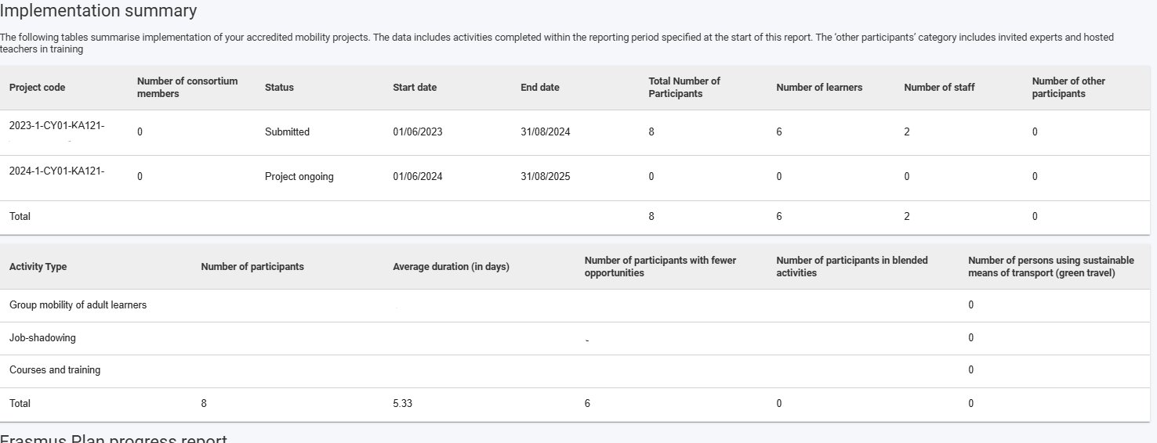
Τεχνικές Οδηγίες – Implementation summary
Σε αυτό το σημείο μπορείτε να δείτε συνοπτικά τα σχέδια που έχετε υλοποιήσει ή συνεχίζετε να υλοποιείτε στα πλαίσια της συγκεκριμένης διαπίστευσης καθώς και τους αριθμούς των κινητικοτήτων που ήδη ολοκληρώθηκαν, ανά είδος κινητικότητας
Notes:
Έκθεση Περάτωσης ή αλλιώς Τελική Έκθεση: Όπου χρησιμοποιούνται ένα κοινό σύνολο κριτηρίων αξιολόγησης για τη μέτρηση του βαθμού στον οποίο υλοποιήθηκε το έργο σύμφωνα με τους στόχους που έχουν καθοριστεί και μπορείτε να τους δείτε ξεκάθαρα στη σελίδα 3 της ΤΕ:
Επίτευξη στόχων και συνάρτηση με τους στόχους του Erasmus plan – 50 βαθμοί
Συμμόρφωση με Εrasmus Quality standards – 50 βαθμοί
…..
Σε επίπεδο διαπίστευσης, ο οργανισμός καλείται να υποβάλει έκθεση προόδου τουλάχιστον μία φορά σε διάστημα 5 ετών.
Για την παρούσα προγραμματική περίοδο, η ΕΥ θα ενημερώσει για το διάστημα κατά το οποίο οι διαπιστευμένοι οργανισμοί θα πρέπει να την υποβάλουν.
Η έκθεση θα πρέπει να καλύπτει τον τρόπο με τον οποίο διασφαλίζεται:
η τήρηση των προτύπων ποιότητας Erasmus,
η πρόοδος ως προς την επίτευξη των στόχων του Erasmus Plan,
η επικαιροποίηση του Erasmus Plan
Όσον αφορά την επικαιροποίηση του ΕP, πρέπει να ανανεώσετε το ΕΡ σας εάν έχει «λήξει» και αναμένουμε να ετοιμαστεί η όλη διαδικασία μέσω του ΒΜ.
Ουσιαστικά κατά την αίτησή σας έχετε δηλώσει την περίοδο ισχύος του ΕΡ, από δύο μέχρι πέντε χρόνια. Εάν η περίοδος αυτή έχει ολοκληρωθεί, τότε πρέπει να γίνει ανανέωση του ΕΡ. Επίσης, μπορείτε να επικαιροποιήσετε το ΕΡ σε περίπτωση που υπήρχαν αλλαγές εντός του οργανισμού σας οι οποίες επηρεάζουν με κάποιο τρόπο τους στόχους που έχουν τεθεί.
Κατά την επικαιροποίηση του Erasmus Plan ένας οργανισμός μπορεί να αιτηθεί τροποποίηση της Διαπίστευσης σε Διαπίστευση Κοινοπραξίας ή να σταματήσει να είναι μέλος κοινοπραξίας.
Πέραν της έκθεσης προόδου, η ΕΥ μπορεί να διοργανώσει επίσημους ελέγχους, επισκέψεις παρακολούθησης ή άλλες δραστηριότητες για την παρακολούθηση των διαπιστευμένων οργανισμών, τη διασφάλιση των προτύπων ποιότητας καθώς και για παροχή στήριξης στους οργανισμούς.
! Bάσει των επιδόσεων του Διαπιστευμένου Οργανισμού, η ΕΥ μπορεί να τροποποιήσει τον αριθμό και το χρονοδιάγραμμα των Εκθέσεων Προόδου.

Slide 11
Τεχνικές Οδηγίες – Erasmus Plan progress report
Αυτά είναι τα κριτήρια αξιολόγησης του συγκεκριμένου μέρους της Έκθεσης Προόδου.
Στην ενότητα Erasmus Plan progress report, ο κάθε οργανισμός βλέπει τους στόχους που είχε θέσει είτε στην αίτηση για απόκτηση Διαπίστευσης είτε στην τελευταία επικαιροποίηση του Erasmus Plan του
Notes:
Έκθεση Περάτωσης ή αλλιώς Τελική Έκθεση: Όπου χρησιμοποιούνται ένα κοινό σύνολο κριτηρίων αξιολόγησης για τη μέτρηση του βαθμού στον οποίο υλοποιήθηκε το έργο σύμφωνα με τους στόχους που έχουν καθοριστεί και μπορείτε να τους δείτε ξεκάθαρα στη σελίδα 3 της ΤΕ:
Επίτευξη στόχων και συνάρτηση με τους στόχους του Erasmus plan – 50 βαθμοί
Συμμόρφωση με Εrasmus Quality standards – 50 βαθμοί
…..
Σε επίπεδο διαπίστευσης, ο οργανισμός καλείται να υποβάλει έκθεση προόδου τουλάχιστον μία φορά σε διάστημα 5 ετών.
Για την παρούσα προγραμματική περίοδο, η ΕΥ θα ενημερώσει για το διάστημα κατά το οποίο οι διαπιστευμένοι οργανισμοί θα πρέπει να την υποβάλουν.
Η έκθεση θα πρέπει να καλύπτει τον τρόπο με τον οποίο διασφαλίζεται:
η τήρηση των προτύπων ποιότητας Erasmus,
η πρόοδος ως προς την επίτευξη των στόχων του Erasmus Plan,
η επικαιροποίηση του Erasmus Plan
Όσον αφορά την επικαιροποίηση του ΕP, πρέπει να ανανεώσετε το ΕΡ σας εάν έχει «λήξει» και αναμένουμε να ετοιμαστεί η όλη διαδικασία μέσω του ΒΜ.
Ουσιαστικά κατά την αίτησή σας έχετε δηλώσει την περίοδο ισχύος του ΕΡ, από δύο μέχρι πέντε χρόνια. Εάν η περίοδος αυτή έχει ολοκληρωθεί, τότε πρέπει να γίνει ανανέωση του ΕΡ. Επίσης, μπορείτε να επικαιροποιήσετε το ΕΡ σε περίπτωση που υπήρχαν αλλαγές εντός του οργανισμού σας οι οποίες επηρεάζουν με κάποιο τρόπο τους στόχους που έχουν τεθεί.
Κατά την επικαιροποίηση του Erasmus Plan ένας οργανισμός μπορεί να αιτηθεί τροποποίηση της Διαπίστευσης σε Διαπίστευση Κοινοπραξίας ή να σταματήσει να είναι μέλος κοινοπραξίας.
Πέραν της έκθεσης προόδου, η ΕΥ μπορεί να διοργανώσει επίσημους ελέγχους, επισκέψεις παρακολούθησης ή άλλες δραστηριότητες για την παρακολούθηση των διαπιστευμένων οργανισμών, τη διασφάλιση των προτύπων ποιότητας καθώς και για παροχή στήριξης στους οργανισμούς.
! Bάσει των επιδόσεων του Διαπιστευμένου Οργανισμού, η ΕΥ μπορεί να τροποποιήσει τον αριθμό και το χρονοδιάγραμμα των Εκθέσεων Προόδου.

Slide 12
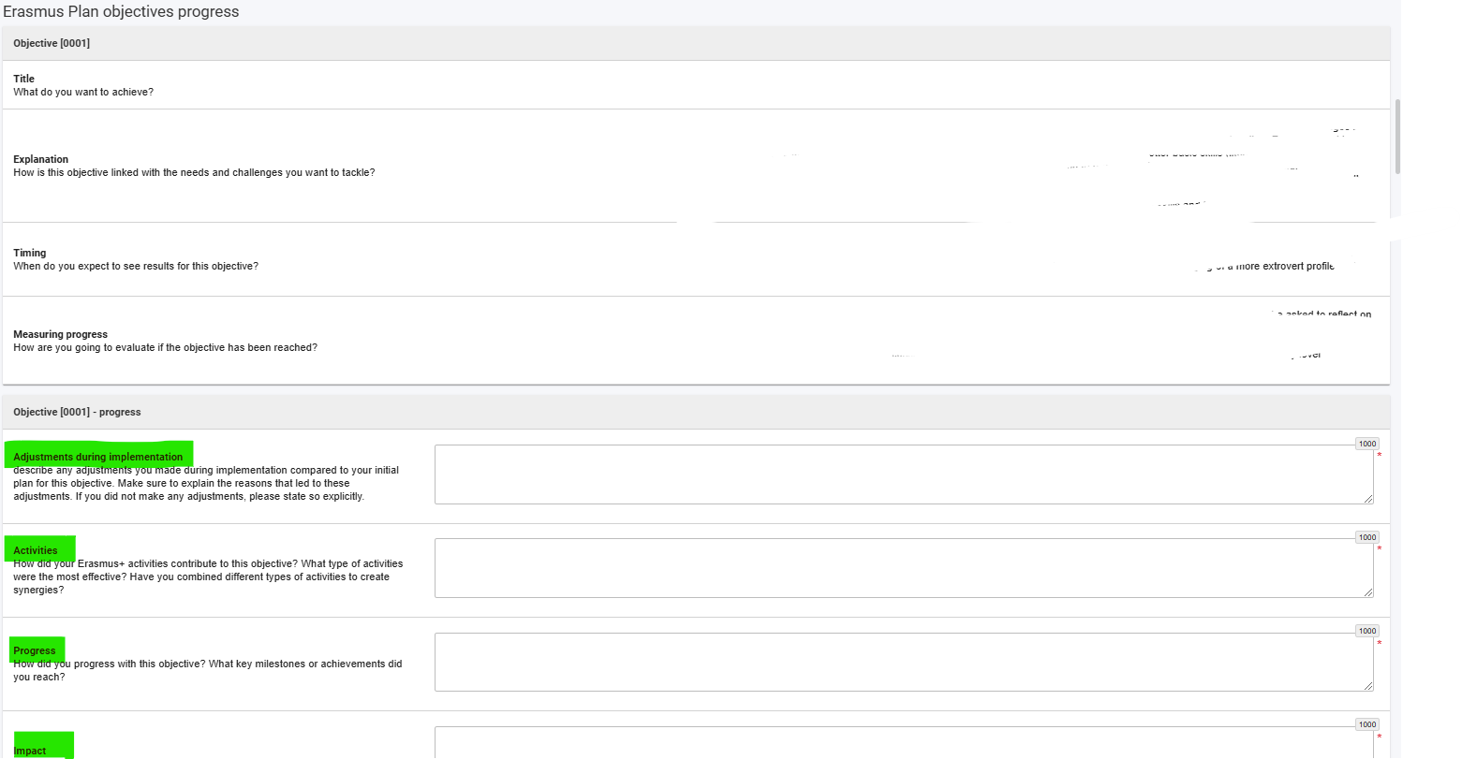
Τεχνικές Οδηγίες – Erasmus Plan objectives progress
Εδώ ο κάθε οργανισμός βλέπει τους στόχους που είχε θέσει είτε στην αίτηση για απόκτηση Διαπίστευσης είτε στην τελευταία επικαιροποίηση του Erasmus Plan του
Για κάθε στόχο θα πρέπει ο δικαιούχος οργανισμός να περιγράψει τυχόν αποκλίσεις από τον στόχο/τυχόν αναπροσαρμογές που έγιναν στον στόχο, κατά την υλοποίηση των σχεδίων του. Επίσης, θα πρέπει να περιγράψει ποιες είναι οι δραστηριότητες που έχουν πραγματοποιηθεί μέχρι στιγμής προς επίτευξη του κάθε στόχου, ποιος είναι ο αντίκτυπος του κάθε στόχου και να παραθέσει στοιχεία που να αποδεικνύουν τα προαναφερόμενα.
Notes:
Έκθεση Περάτωσης ή αλλιώς Τελική Έκθεση: Όπου χρησιμοποιούνται ένα κοινό σύνολο κριτηρίων αξιολόγησης για τη μέτρηση του βαθμού στον οποίο υλοποιήθηκε το έργο σύμφωνα με τους στόχους που έχουν καθοριστεί και μπορείτε να τους δείτε ξεκάθαρα στη σελίδα 3 της ΤΕ:
Επίτευξη στόχων και συνάρτηση με τους στόχους του Erasmus plan – 50 βαθμοί
Συμμόρφωση με Εrasmus Quality standards – 50 βαθμοί
…..
Σε επίπεδο διαπίστευσης, ο οργανισμός καλείται να υποβάλει έκθεση προόδου τουλάχιστον μία φορά σε διάστημα 5 ετών.
Για την παρούσα προγραμματική περίοδο, η ΕΥ θα ενημερώσει για το διάστημα κατά το οποίο οι διαπιστευμένοι οργανισμοί θα πρέπει να την υποβάλουν.
Η έκθεση θα πρέπει να καλύπτει τον τρόπο με τον οποίο διασφαλίζεται:
η τήρηση των προτύπων ποιότητας Erasmus,
η πρόοδος ως προς την επίτευξη των στόχων του Erasmus Plan,
η επικαιροποίηση του Erasmus Plan
Όσον αφορά την επικαιροποίηση του ΕP, πρέπει να ανανεώσετε το ΕΡ σας εάν έχει «λήξει» και αναμένουμε να ετοιμαστεί η όλη διαδικασία μέσω του ΒΜ.
Ουσιαστικά κατά την αίτησή σας έχετε δηλώσει την περίοδο ισχύος του ΕΡ, από δύο μέχρι πέντε χρόνια. Εάν η περίοδος αυτή έχει ολοκληρωθεί, τότε πρέπει να γίνει ανανέωση του ΕΡ. Επίσης, μπορείτε να επικαιροποιήσετε το ΕΡ σε περίπτωση που υπήρχαν αλλαγές εντός του οργανισμού σας οι οποίες επηρεάζουν με κάποιο τρόπο τους στόχους που έχουν τεθεί.
Κατά την επικαιροποίηση του Erasmus Plan ένας οργανισμός μπορεί να αιτηθεί τροποποίηση της Διαπίστευσης σε Διαπίστευση Κοινοπραξίας ή να σταματήσει να είναι μέλος κοινοπραξίας.
Πέραν της έκθεσης προόδου, η ΕΥ μπορεί να διοργανώσει επίσημους ελέγχους, επισκέψεις παρακολούθησης ή άλλες δραστηριότητες για την παρακολούθηση των διαπιστευμένων οργανισμών, τη διασφάλιση των προτύπων ποιότητας καθώς και για παροχή στήριξης στους οργανισμούς.
! Bάσει των επιδόσεων του Διαπιστευμένου Οργανισμού, η ΕΥ μπορεί να τροποποιήσει τον αριθμό και το χρονοδιάγραμμα των Εκθέσεων Προόδου.

Slide 13
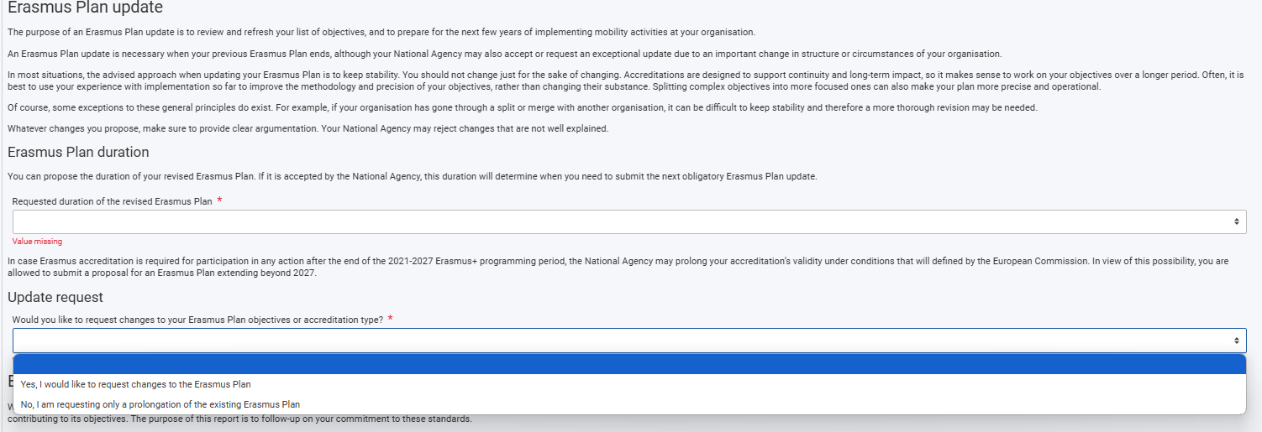
Τεχνικές Οδηγίες – Erasmus Plan update (1/4)
Επιλέγετε:
1. Παράταση διάρκειας πλάνου
2. Εάν θα γίνουν αλλαγές στο πλάνο ή στο είδος της διαπίστευσης
Notes:
Έκθεση Περάτωσης ή αλλιώς Τελική Έκθεση: Όπου χρησιμοποιούνται ένα κοινό σύνολο κριτηρίων αξιολόγησης για τη μέτρηση του βαθμού στον οποίο υλοποιήθηκε το έργο σύμφωνα με τους στόχους που έχουν καθοριστεί και μπορείτε να τους δείτε ξεκάθαρα στη σελίδα 3 της ΤΕ:
Επίτευξη στόχων και συνάρτηση με τους στόχους του Erasmus plan – 50 βαθμοί
Συμμόρφωση με Εrasmus Quality standards – 50 βαθμοί
…..
Σε επίπεδο διαπίστευσης, ο οργανισμός καλείται να υποβάλει έκθεση προόδου τουλάχιστον μία φορά σε διάστημα 5 ετών.
Για την παρούσα προγραμματική περίοδο, η ΕΥ θα ενημερώσει για το διάστημα κατά το οποίο οι διαπιστευμένοι οργανισμοί θα πρέπει να την υποβάλουν.
Η έκθεση θα πρέπει να καλύπτει τον τρόπο με τον οποίο διασφαλίζεται:
η τήρηση των προτύπων ποιότητας Erasmus,
η πρόοδος ως προς την επίτευξη των στόχων του Erasmus Plan,
η επικαιροποίηση του Erasmus Plan
Όσον αφορά την επικαιροποίηση του ΕP, πρέπει να ανανεώσετε το ΕΡ σας εάν έχει «λήξει» και αναμένουμε να ετοιμαστεί η όλη διαδικασία μέσω του ΒΜ.
Ουσιαστικά κατά την αίτησή σας έχετε δηλώσει την περίοδο ισχύος του ΕΡ, από δύο μέχρι πέντε χρόνια. Εάν η περίοδος αυτή έχει ολοκληρωθεί, τότε πρέπει να γίνει ανανέωση του ΕΡ. Επίσης, μπορείτε να επικαιροποιήσετε το ΕΡ σε περίπτωση που υπήρχαν αλλαγές εντός του οργανισμού σας οι οποίες επηρεάζουν με κάποιο τρόπο τους στόχους που έχουν τεθεί.
Κατά την επικαιροποίηση του Erasmus Plan ένας οργανισμός μπορεί να αιτηθεί τροποποίηση της Διαπίστευσης σε Διαπίστευση Κοινοπραξίας ή να σταματήσει να είναι μέλος κοινοπραξίας.
Πέραν της έκθεσης προόδου, η ΕΥ μπορεί να διοργανώσει επίσημους ελέγχους, επισκέψεις παρακολούθησης ή άλλες δραστηριότητες για την παρακολούθηση των διαπιστευμένων οργανισμών, τη διασφάλιση των προτύπων ποιότητας καθώς και για παροχή στήριξης στους οργανισμούς.
! Bάσει των επιδόσεων του Διαπιστευμένου Οργανισμού, η ΕΥ μπορεί να τροποποιήσει τον αριθμό και το χρονοδιάγραμμα των Εκθέσεων Προόδου.

Slide 14
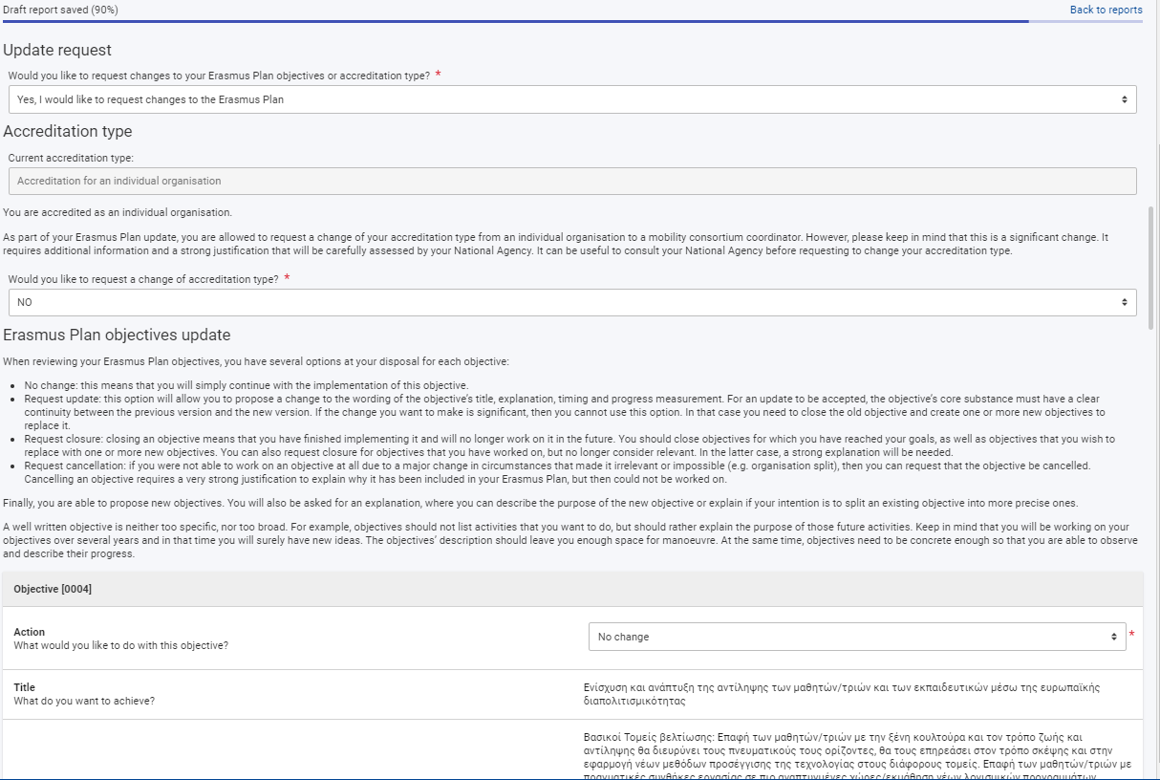
Τεχνικές Οδηγίες – Erasmus Plan update (2/4)
Εάν επιλέξετε να κάνετε αλλαγές στο πλάνο σας
Notes:
Έκθεση Περάτωσης ή αλλιώς Τελική Έκθεση: Όπου χρησιμοποιούνται ένα κοινό σύνολο κριτηρίων αξιολόγησης για τη μέτρηση του βαθμού στον οποίο υλοποιήθηκε το έργο σύμφωνα με τους στόχους που έχουν καθοριστεί και μπορείτε να τους δείτε ξεκάθαρα στη σελίδα 3 της ΤΕ:
Επίτευξη στόχων και συνάρτηση με τους στόχους του Erasmus plan – 50 βαθμοί
Συμμόρφωση με Εrasmus Quality standards – 50 βαθμοί
…..
Σε επίπεδο διαπίστευσης, ο οργανισμός καλείται να υποβάλει έκθεση προόδου τουλάχιστον μία φορά σε διάστημα 5 ετών.
Για την παρούσα προγραμματική περίοδο, η ΕΥ θα ενημερώσει για το διάστημα κατά το οποίο οι διαπιστευμένοι οργανισμοί θα πρέπει να την υποβάλουν.
Η έκθεση θα πρέπει να καλύπτει τον τρόπο με τον οποίο διασφαλίζεται:
η τήρηση των προτύπων ποιότητας Erasmus,
η πρόοδος ως προς την επίτευξη των στόχων του Erasmus Plan,
η επικαιροποίηση του Erasmus Plan
Όσον αφορά την επικαιροποίηση του ΕP, πρέπει να ανανεώσετε το ΕΡ σας εάν έχει «λήξει» και αναμένουμε να ετοιμαστεί η όλη διαδικασία μέσω του ΒΜ.
Ουσιαστικά κατά την αίτησή σας έχετε δηλώσει την περίοδο ισχύος του ΕΡ, από δύο μέχρι πέντε χρόνια. Εάν η περίοδος αυτή έχει ολοκληρωθεί, τότε πρέπει να γίνει ανανέωση του ΕΡ. Επίσης, μπορείτε να επικαιροποιήσετε το ΕΡ σε περίπτωση που υπήρχαν αλλαγές εντός του οργανισμού σας οι οποίες επηρεάζουν με κάποιο τρόπο τους στόχους που έχουν τεθεί.
Κατά την επικαιροποίηση του Erasmus Plan ένας οργανισμός μπορεί να αιτηθεί τροποποίηση της Διαπίστευσης σε Διαπίστευση Κοινοπραξίας ή να σταματήσει να είναι μέλος κοινοπραξίας.
Πέραν της έκθεσης προόδου, η ΕΥ μπορεί να διοργανώσει επίσημους ελέγχους, επισκέψεις παρακολούθησης ή άλλες δραστηριότητες για την παρακολούθηση των διαπιστευμένων οργανισμών, τη διασφάλιση των προτύπων ποιότητας καθώς και για παροχή στήριξης στους οργανισμούς.
! Bάσει των επιδόσεων του Διαπιστευμένου Οργανισμού, η ΕΥ μπορεί να τροποποιήσει τον αριθμό και το χρονοδιάγραμμα των Εκθέσεων Προόδου.

Slide 15
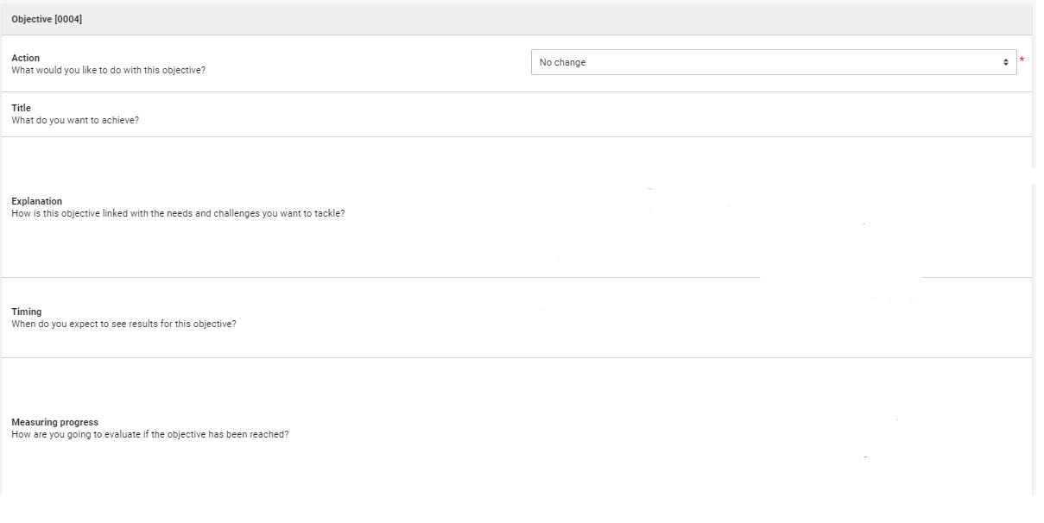
Τεχνικές Οδηγίες – Erasmus Plan update (3/4)
Επιλέγετε ξεχωριστά για κάθε στόχο πώς επιθυμείτε να προχωρήσετε και συμπληρώνετε ανάλογα τα διάφορα πεδία
Σε περίπτωση που θέλετε να προσθέσετε επιπλέον στόχο, μπορείτε να το κάνετε επιλέγοντας τη συγκεκριμένη επιλογή και απαντώντας τις ερωτήσεις που θα σας εμφανιστούν
Notes:
Έκθεση Περάτωσης ή αλλιώς Τελική Έκθεση: Όπου χρησιμοποιούνται ένα κοινό σύνολο κριτηρίων αξιολόγησης για τη μέτρηση του βαθμού στον οποίο υλοποιήθηκε το έργο σύμφωνα με τους στόχους που έχουν καθοριστεί και μπορείτε να τους δείτε ξεκάθαρα στη σελίδα 3 της ΤΕ:
Επίτευξη στόχων και συνάρτηση με τους στόχους του Erasmus plan – 50 βαθμοί
Συμμόρφωση με Εrasmus Quality standards – 50 βαθμοί
…..
Σε επίπεδο διαπίστευσης, ο οργανισμός καλείται να υποβάλει έκθεση προόδου τουλάχιστον μία φορά σε διάστημα 5 ετών.
Για την παρούσα προγραμματική περίοδο, η ΕΥ θα ενημερώσει για το διάστημα κατά το οποίο οι διαπιστευμένοι οργανισμοί θα πρέπει να την υποβάλουν.
Η έκθεση θα πρέπει να καλύπτει τον τρόπο με τον οποίο διασφαλίζεται:
η τήρηση των προτύπων ποιότητας Erasmus,
η πρόοδος ως προς την επίτευξη των στόχων του Erasmus Plan,
η επικαιροποίηση του Erasmus Plan
Όσον αφορά την επικαιροποίηση του ΕP, πρέπει να ανανεώσετε το ΕΡ σας εάν έχει «λήξει» και αναμένουμε να ετοιμαστεί η όλη διαδικασία μέσω του ΒΜ.
Ουσιαστικά κατά την αίτησή σας έχετε δηλώσει την περίοδο ισχύος του ΕΡ, από δύο μέχρι πέντε χρόνια. Εάν η περίοδος αυτή έχει ολοκληρωθεί, τότε πρέπει να γίνει ανανέωση του ΕΡ. Επίσης, μπορείτε να επικαιροποιήσετε το ΕΡ σε περίπτωση που υπήρχαν αλλαγές εντός του οργανισμού σας οι οποίες επηρεάζουν με κάποιο τρόπο τους στόχους που έχουν τεθεί.
Κατά την επικαιροποίηση του Erasmus Plan ένας οργανισμός μπορεί να αιτηθεί τροποποίηση της Διαπίστευσης σε Διαπίστευση Κοινοπραξίας ή να σταματήσει να είναι μέλος κοινοπραξίας.
Πέραν της έκθεσης προόδου, η ΕΥ μπορεί να διοργανώσει επίσημους ελέγχους, επισκέψεις παρακολούθησης ή άλλες δραστηριότητες για την παρακολούθηση των διαπιστευμένων οργανισμών, τη διασφάλιση των προτύπων ποιότητας καθώς και για παροχή στήριξης στους οργανισμούς.
! Bάσει των επιδόσεων του Διαπιστευμένου Οργανισμού, η ΕΥ μπορεί να τροποποιήσει τον αριθμό και το χρονοδιάγραμμα των Εκθέσεων Προόδου.

Slide 16
Τεχνικές Οδηγίες – Erasmus Plan update (4/4)
Οι 4 επιλογές για το πώς προχωρείτε με κάθε στόχο, επεξηγούνται πιο κάτω:
No Change: Αυτό σημαίνει ότι απλά θα συνεχίσετε με την υλοποίηση αυτού του στόχου, χωρίς να τον τροποποιήσετε.
Request Update: Αυτή η επιλογή θα σας επιτρέψει να προτείνετε αλλαγές στον τίτλο, το περιεχόμενο, τον αναμενόμενο χρόνο υλοποίησης και τη μέθοδο μέτρησης προόδου του στόχου. Για να γίνει αποδεκτή μια τέτοια επικαιροποίηση, πρέπει να υπάρχει σαφής συνέχεια μεταξύ της προηγούμενης έκδοσης του στόχου και της νέας έκδοσής του. Εάν η αλλαγή που θέλετε να κάνετε είναι σημαντική, τότε δεν μπορείτε να χρησιμοποιήσετε αυτήν την επιλογή. Σε αυτήν την περίπτωση, πρέπει να δηλώσετε ότι έχει ολοκληρωθεί ο παλιός στόχος (Request Closure) και να δημιουργήσετε έναν ή περισσότερους νέους στόχους για να τον αντικαταστήσετε.
Request Closure: Η επιλογή αυτή υποδηλώνει ότι έχετε ολοκληρώσει την εφαρμογή του στόχου και ότι δε θα εργαστείτε πλέον σε αυτόν στο μέλλον. Σε κάποιες περιπτώσεις, ο στόχος που έχει ολοκληρωθεί δεν είναι πλέον συναφής με τις ανάγκες και τις προκλήσεις που αντιμετωπίζετε ως οργανισμός. Όποια και να είναι η αιτία κλεισίματος, θα χρειαστεί να δώσετε μια ισχυρή επεξήγηση.
Request Cancellation: Εάν δεν μπορέσατε να εργαστείτε καθόλου σε έναν στόχο λόγω του ότι αποδείχθηκε μη συναφής ή ανέφικτος (π.χ. διάσπαση του οργανισμού), τότε μπορείτε να ζητήσετε την ακύρωση του στόχου. Η ακύρωση ενός στόχου απαιτεί πολύ ισχυρή αιτιολόγηση, λόγω του ότι πρέπει να εξηγήσετε γιατί αρχικά συμπεριλήφθηκε στο Erasmus Plan σας και γιατί εν τέλει δεν ήταν δυνατή η υλοποίησή του.
Add New Objective: Τέλος, μπορείτε να προτείνετε νέους στόχους. Θα σας ζητηθεί και εδώ μια επεξήγηση, στα πλαίσια της οποίας μπορείτε να περιγράψετε τον σκοπό του νέου στόχου ή να αναφέρετε εάν η πρόθεσή σας είναι να διαχωρίσετε έναν στόχο σε περισσότερους και πιο ακριβείς.
Notes:
Έκθεση Περάτωσης ή αλλιώς Τελική Έκθεση: Όπου χρησιμοποιούνται ένα κοινό σύνολο κριτηρίων αξιολόγησης για τη μέτρηση του βαθμού στον οποίο υλοποιήθηκε το έργο σύμφωνα με τους στόχους που έχουν καθοριστεί και μπορείτε να τους δείτε ξεκάθαρα στη σελίδα 3 της ΤΕ:
Επίτευξη στόχων και συνάρτηση με τους στόχους του Erasmus plan – 50 βαθμοί
Συμμόρφωση με Εrasmus Quality standards – 50 βαθμοί
…..
Σε επίπεδο διαπίστευσης, ο οργανισμός καλείται να υποβάλει έκθεση προόδου τουλάχιστον μία φορά σε διάστημα 5 ετών.
Για την παρούσα προγραμματική περίοδο, η ΕΥ θα ενημερώσει για το διάστημα κατά το οποίο οι διαπιστευμένοι οργανισμοί θα πρέπει να την υποβάλουν.
Η έκθεση θα πρέπει να καλύπτει τον τρόπο με τον οποίο διασφαλίζεται:
η τήρηση των προτύπων ποιότητας Erasmus,
η πρόοδος ως προς την επίτευξη των στόχων του Erasmus Plan,
η επικαιροποίηση του Erasmus Plan
Όσον αφορά την επικαιροποίηση του ΕP, πρέπει να ανανεώσετε το ΕΡ σας εάν έχει «λήξει» και αναμένουμε να ετοιμαστεί η όλη διαδικασία μέσω του ΒΜ.
Ουσιαστικά κατά την αίτησή σας έχετε δηλώσει την περίοδο ισχύος του ΕΡ, από δύο μέχρι πέντε χρόνια. Εάν η περίοδος αυτή έχει ολοκληρωθεί, τότε πρέπει να γίνει ανανέωση του ΕΡ. Επίσης, μπορείτε να επικαιροποιήσετε το ΕΡ σε περίπτωση που υπήρχαν αλλαγές εντός του οργανισμού σας οι οποίες επηρεάζουν με κάποιο τρόπο τους στόχους που έχουν τεθεί.
Κατά την επικαιροποίηση του Erasmus Plan ένας οργανισμός μπορεί να αιτηθεί τροποποίηση της Διαπίστευσης σε Διαπίστευση Κοινοπραξίας ή να σταματήσει να είναι μέλος κοινοπραξίας.
Πέραν της έκθεσης προόδου, η ΕΥ μπορεί να διοργανώσει επίσημους ελέγχους, επισκέψεις παρακολούθησης ή άλλες δραστηριότητες για την παρακολούθηση των διαπιστευμένων οργανισμών, τη διασφάλιση των προτύπων ποιότητας καθώς και για παροχή στήριξης στους οργανισμούς.
! Bάσει των επιδόσεων του Διαπιστευμένου Οργανισμού, η ΕΥ μπορεί να τροποποιήσει τον αριθμό και το χρονοδιάγραμμα των Εκθέσεων Προόδου.

Slide 17
Συγγραφή Στόχων – Γενικές Οδηγίες
Ένας καλογραμμένος στόχος δεν πρέπει να είναι πολύ ευρύς
Οι στόχοι δεν πρέπει να απαριθμούν τις δραστηριότητες που θέλετε να υλοποιήσετε, αλλά να επεξηγούν τον σκοπό αυτών των μελλοντικών δραστηριοτήτων
Λάβετε υπόψη ότι θα εργαστείτε για τους στόχους σας για αρκετά χρόνια και σε αυτό το διάστημα σίγουρα θα έχετε νέες ιδέες. Η περιγραφή των στόχων πρέπει να σας αφήσει αρκετό χώρο για ελιγμούς
Οι στόχοι πρέπει να είναι αρκετά συγκεκριμένοι ώστε να μπορείτε να παρατηρήσετε και να περιγράψετε την πρόοδό τους, όχι όμως τόσο συγκεκριμένοι που να μην σας επιτρέπουν να είσαστε ευέλικτοι κατά την υλοποίησή τους
Είναι σημαντικό να θέτετε μετρήσιμα ποσοτικά και ποιοτικά δεδομένα για την αναγνώριση του βαθμού επίτευξης των στόχων σας
Τα σχόλια των αξιολογητών για την αίτηση ΚΑ120 είναι σημαντικό να ληφθούν υπόψη!
Notes:
Έκθεση Περάτωσης ή αλλιώς Τελική Έκθεση: Όπου χρησιμοποιούνται ένα κοινό σύνολο κριτηρίων αξιολόγησης για τη μέτρηση του βαθμού στον οποίο υλοποιήθηκε το έργο σύμφωνα με τους στόχους που έχουν καθοριστεί και μπορείτε να τους δείτε ξεκάθαρα στη σελίδα 3 της ΤΕ:
Επίτευξη στόχων και συνάρτηση με τους στόχους του Erasmus plan – 50 βαθμοί
Συμμόρφωση με Εrasmus Quality standards – 50 βαθμοί
…..
Σε επίπεδο διαπίστευσης, ο οργανισμός καλείται να υποβάλει έκθεση προόδου τουλάχιστον μία φορά σε διάστημα 5 ετών.
Για την παρούσα προγραμματική περίοδο, η ΕΥ θα ενημερώσει για το διάστημα κατά το οποίο οι διαπιστευμένοι οργανισμοί θα πρέπει να την υποβάλουν.
Η έκθεση θα πρέπει να καλύπτει τον τρόπο με τον οποίο διασφαλίζεται:
η τήρηση των προτύπων ποιότητας Erasmus,
η πρόοδος ως προς την επίτευξη των στόχων του Erasmus Plan,
η επικαιροποίηση του Erasmus Plan
Όσον αφορά την επικαιροποίηση του ΕP, πρέπει να ανανεώσετε το ΕΡ σας εάν έχει «λήξει» και αναμένουμε να ετοιμαστεί η όλη διαδικασία μέσω του ΒΜ.
Ουσιαστικά κατά την αίτησή σας έχετε δηλώσει την περίοδο ισχύος του ΕΡ, από δύο μέχρι πέντε χρόνια. Εάν η περίοδος αυτή έχει ολοκληρωθεί, τότε πρέπει να γίνει ανανέωση του ΕΡ. Επίσης, μπορείτε να επικαιροποιήσετε το ΕΡ σε περίπτωση που υπήρχαν αλλαγές εντός του οργανισμού σας οι οποίες επηρεάζουν με κάποιο τρόπο τους στόχους που έχουν τεθεί.
Κατά την επικαιροποίηση του Erasmus Plan ένας οργανισμός μπορεί να αιτηθεί τροποποίηση της Διαπίστευσης σε Διαπίστευση Κοινοπραξίας ή να σταματήσει να είναι μέλος κοινοπραξίας.
Πέραν της έκθεσης προόδου, η ΕΥ μπορεί να διοργανώσει επίσημους ελέγχους, επισκέψεις παρακολούθησης ή άλλες δραστηριότητες για την παρακολούθηση των διαπιστευμένων οργανισμών, τη διασφάλιση των προτύπων ποιότητας καθώς και για παροχή στήριξης στους οργανισμούς.
! Bάσει των επιδόσεων του Διαπιστευμένου Οργανισμού, η ΕΥ μπορεί να τροποποιήσει τον αριθμό και το χρονοδιάγραμμα των Εκθέσεων Προόδου.

Slide 18
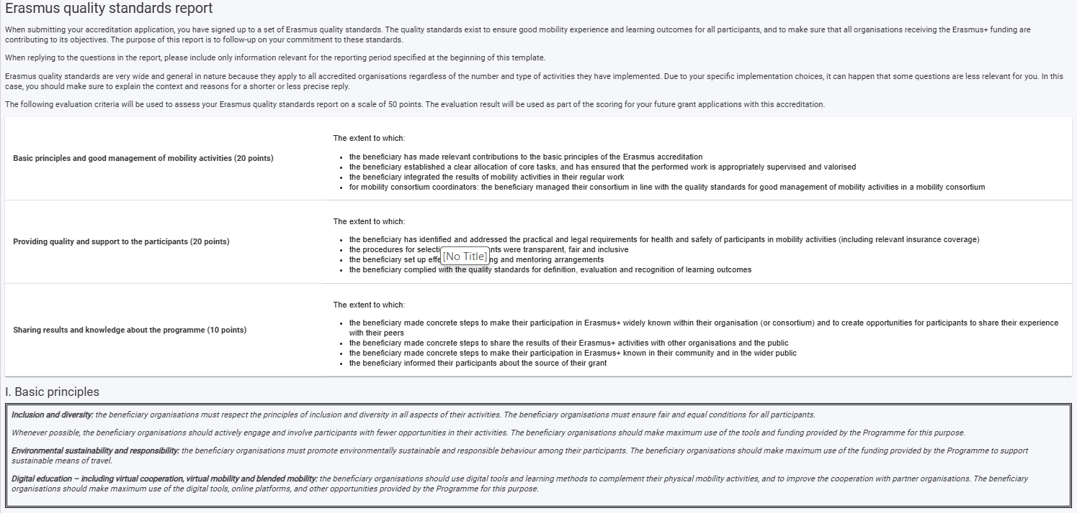
Έκθεση Προτύπων Ποιότητας (1/6)
Σε αυτό το σημείο μπορείτε να δείτε τα σημεία προς αξιολόγηση της συγκεκριμένης ενότητας της Έκθεσης
Notes:
Έκθεση Περάτωσης ή αλλιώς Τελική Έκθεση: Όπου χρησιμοποιούνται ένα κοινό σύνολο κριτηρίων αξιολόγησης για τη μέτρηση του βαθμού στον οποίο υλοποιήθηκε το έργο σύμφωνα με τους στόχους που έχουν καθοριστεί και μπορείτε να τους δείτε ξεκάθαρα στη σελίδα 3 της ΤΕ:
Επίτευξη στόχων και συνάρτηση με τους στόχους του Erasmus plan – 50 βαθμοί
Συμμόρφωση με Εrasmus Quality standards – 50 βαθμοί
…..
Σε επίπεδο διαπίστευσης, ο οργανισμός καλείται να υποβάλει έκθεση προόδου τουλάχιστον μία φορά σε διάστημα 5 ετών.
Για την παρούσα προγραμματική περίοδο, η ΕΥ θα ενημερώσει για το διάστημα κατά το οποίο οι διαπιστευμένοι οργανισμοί θα πρέπει να την υποβάλουν.
Η έκθεση θα πρέπει να καλύπτει τον τρόπο με τον οποίο διασφαλίζεται:
η τήρηση των προτύπων ποιότητας Erasmus,
η πρόοδος ως προς την επίτευξη των στόχων του Erasmus Plan,
η επικαιροποίηση του Erasmus Plan
Όσον αφορά την επικαιροποίηση του ΕP, πρέπει να ανανεώσετε το ΕΡ σας εάν έχει «λήξει» και αναμένουμε να ετοιμαστεί η όλη διαδικασία μέσω του ΒΜ.
Ουσιαστικά κατά την αίτησή σας έχετε δηλώσει την περίοδο ισχύος του ΕΡ, από δύο μέχρι πέντε χρόνια. Εάν η περίοδος αυτή έχει ολοκληρωθεί, τότε πρέπει να γίνει ανανέωση του ΕΡ. Επίσης, μπορείτε να επικαιροποιήσετε το ΕΡ σε περίπτωση που υπήρχαν αλλαγές εντός του οργανισμού σας οι οποίες επηρεάζουν με κάποιο τρόπο τους στόχους που έχουν τεθεί.
Κατά την επικαιροποίηση του Erasmus Plan ένας οργανισμός μπορεί να αιτηθεί τροποποίηση της Διαπίστευσης σε Διαπίστευση Κοινοπραξίας ή να σταματήσει να είναι μέλος κοινοπραξίας.
Πέραν της έκθεσης προόδου, η ΕΥ μπορεί να διοργανώσει επίσημους ελέγχους, επισκέψεις παρακολούθησης ή άλλες δραστηριότητες για την παρακολούθηση των διαπιστευμένων οργανισμών, τη διασφάλιση των προτύπων ποιότητας καθώς και για παροχή στήριξης στους οργανισμούς.
! Bάσει των επιδόσεων του Διαπιστευμένου Οργανισμού, η ΕΥ μπορεί να τροποποιήσει τον αριθμό και το χρονοδιάγραμμα των Εκθέσεων Προόδου.

Slide 19
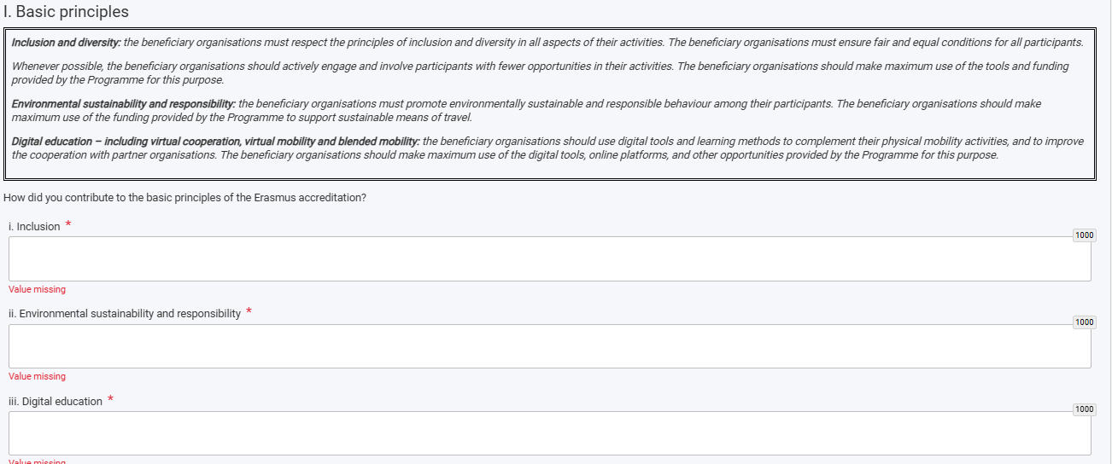
Έκθεση Προτύπων Ποιότητας (2/6)
Θα πρέπει να απαντηθούν ερωτήματα που αφορούν τη διαπίστευσή σας αναφορικά με τις βασικές προτεραιότητες του προγράμματος (Inclusion & diversity, environmental sustainability, digital education, active participation)
Notes:
Έκθεση Περάτωσης ή αλλιώς Τελική Έκθεση: Όπου χρησιμοποιούνται ένα κοινό σύνολο κριτηρίων αξιολόγησης για τη μέτρηση του βαθμού στον οποίο υλοποιήθηκε το έργο σύμφωνα με τους στόχους που έχουν καθοριστεί και μπορείτε να τους δείτε ξεκάθαρα στη σελίδα 3 της ΤΕ:
Επίτευξη στόχων και συνάρτηση με τους στόχους του Erasmus plan – 50 βαθμοί
Συμμόρφωση με Εrasmus Quality standards – 50 βαθμοί
…..
Σε επίπεδο διαπίστευσης, ο οργανισμός καλείται να υποβάλει έκθεση προόδου τουλάχιστον μία φορά σε διάστημα 5 ετών.
Για την παρούσα προγραμματική περίοδο, η ΕΥ θα ενημερώσει για το διάστημα κατά το οποίο οι διαπιστευμένοι οργανισμοί θα πρέπει να την υποβάλουν.
Η έκθεση θα πρέπει να καλύπτει τον τρόπο με τον οποίο διασφαλίζεται:
η τήρηση των προτύπων ποιότητας Erasmus,
η πρόοδος ως προς την επίτευξη των στόχων του Erasmus Plan,
η επικαιροποίηση του Erasmus Plan
Όσον αφορά την επικαιροποίηση του ΕP, πρέπει να ανανεώσετε το ΕΡ σας εάν έχει «λήξει» και αναμένουμε να ετοιμαστεί η όλη διαδικασία μέσω του ΒΜ.
Ουσιαστικά κατά την αίτησή σας έχετε δηλώσει την περίοδο ισχύος του ΕΡ, από δύο μέχρι πέντε χρόνια. Εάν η περίοδος αυτή έχει ολοκληρωθεί, τότε πρέπει να γίνει ανανέωση του ΕΡ. Επίσης, μπορείτε να επικαιροποιήσετε το ΕΡ σε περίπτωση που υπήρχαν αλλαγές εντός του οργανισμού σας οι οποίες επηρεάζουν με κάποιο τρόπο τους στόχους που έχουν τεθεί.
Κατά την επικαιροποίηση του Erasmus Plan ένας οργανισμός μπορεί να αιτηθεί τροποποίηση της Διαπίστευσης σε Διαπίστευση Κοινοπραξίας ή να σταματήσει να είναι μέλος κοινοπραξίας.
Πέραν της έκθεσης προόδου, η ΕΥ μπορεί να διοργανώσει επίσημους ελέγχους, επισκέψεις παρακολούθησης ή άλλες δραστηριότητες για την παρακολούθηση των διαπιστευμένων οργανισμών, τη διασφάλιση των προτύπων ποιότητας καθώς και για παροχή στήριξης στους οργανισμούς.
! Bάσει των επιδόσεων του Διαπιστευμένου Οργανισμού, η ΕΥ μπορεί να τροποποιήσει τον αριθμό και το χρονοδιάγραμμα των Εκθέσεων Προόδου.

Slide 20
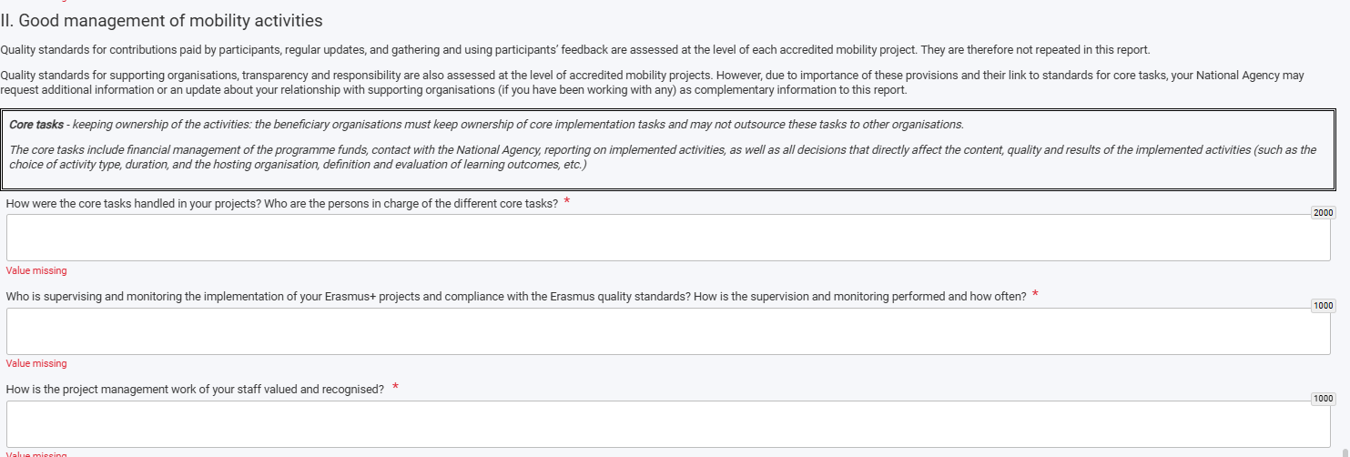
Έκθεση Προτύπων Ποιότητας (3/6)
Σε αυτό το σημείο της έκθεσης πρέπει να απαντήσετε σε ερωτήσεις που αφορούν τη διαχείριση των Σχεδίων σας και τη συμμόρφωση των διαδικασιών που ακολουθούνται με τα Πρότυπα Ποιότητας Erasmus.
Notes:
Έκθεση Περάτωσης ή αλλιώς Τελική Έκθεση: Όπου χρησιμοποιούνται ένα κοινό σύνολο κριτηρίων αξιολόγησης για τη μέτρηση του βαθμού στον οποίο υλοποιήθηκε το έργο σύμφωνα με τους στόχους που έχουν καθοριστεί και μπορείτε να τους δείτε ξεκάθαρα στη σελίδα 3 της ΤΕ:
Επίτευξη στόχων και συνάρτηση με τους στόχους του Erasmus plan – 50 βαθμοί
Συμμόρφωση με Εrasmus Quality standards – 50 βαθμοί
…..
Σε επίπεδο διαπίστευσης, ο οργανισμός καλείται να υποβάλει έκθεση προόδου τουλάχιστον μία φορά σε διάστημα 5 ετών.
Για την παρούσα προγραμματική περίοδο, η ΕΥ θα ενημερώσει για το διάστημα κατά το οποίο οι διαπιστευμένοι οργανισμοί θα πρέπει να την υποβάλουν.
Η έκθεση θα πρέπει να καλύπτει τον τρόπο με τον οποίο διασφαλίζεται:
η τήρηση των προτύπων ποιότητας Erasmus,
η πρόοδος ως προς την επίτευξη των στόχων του Erasmus Plan,
η επικαιροποίηση του Erasmus Plan
Όσον αφορά την επικαιροποίηση του ΕP, πρέπει να ανανεώσετε το ΕΡ σας εάν έχει «λήξει» και αναμένουμε να ετοιμαστεί η όλη διαδικασία μέσω του ΒΜ.
Ουσιαστικά κατά την αίτησή σας έχετε δηλώσει την περίοδο ισχύος του ΕΡ, από δύο μέχρι πέντε χρόνια. Εάν η περίοδος αυτή έχει ολοκληρωθεί, τότε πρέπει να γίνει ανανέωση του ΕΡ. Επίσης, μπορείτε να επικαιροποιήσετε το ΕΡ σε περίπτωση που υπήρχαν αλλαγές εντός του οργανισμού σας οι οποίες επηρεάζουν με κάποιο τρόπο τους στόχους που έχουν τεθεί.
Κατά την επικαιροποίηση του Erasmus Plan ένας οργανισμός μπορεί να αιτηθεί τροποποίηση της Διαπίστευσης σε Διαπίστευση Κοινοπραξίας ή να σταματήσει να είναι μέλος κοινοπραξίας.
Πέραν της έκθεσης προόδου, η ΕΥ μπορεί να διοργανώσει επίσημους ελέγχους, επισκέψεις παρακολούθησης ή άλλες δραστηριότητες για την παρακολούθηση των διαπιστευμένων οργανισμών, τη διασφάλιση των προτύπων ποιότητας καθώς και για παροχή στήριξης στους οργανισμούς.
! Bάσει των επιδόσεων του Διαπιστευμένου Οργανισμού, η ΕΥ μπορεί να τροποποιήσει τον αριθμό και το χρονοδιάγραμμα των Εκθέσεων Προόδου.

Slide 21
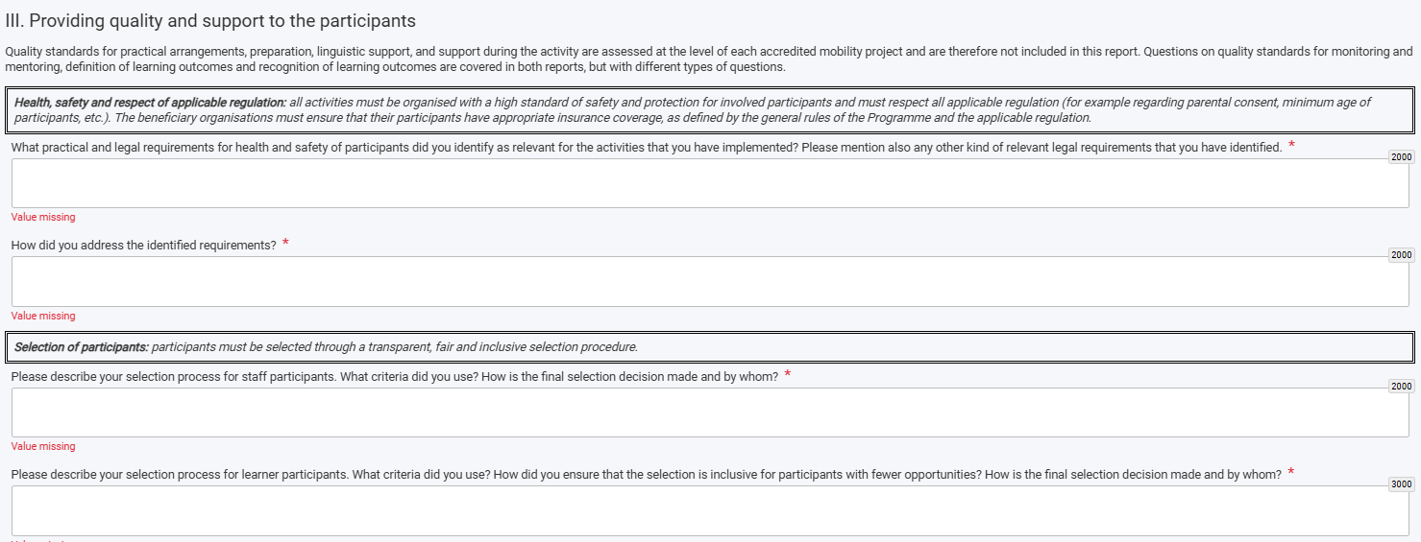
Έκθεση Προτύπων Ποιότητας (4/6)
Το τρίτο σημείο των Προτύπων Ποιότητας αφορά τη στήριξη των συμμετεχόντων κατά τη διάρκεια των κινητικοτήτων, πριν, κατά τη διάρκεια και έπειτα. Πώς γίνεται η επιλογή των συμμετεχόντων, ποια η διαδικασία που ακολουθείται, πώς δίνεται έμφαση στις ανάγκες του κάθε ατόμου; Εάν υπάρχουν οποιαδήποτε έντυπα που θεωρείτε σημαντικό να αναρτηθούν, μπορείτε να τα αναρτήσετε (π.χ. κάποιο έντυπο που να δείχνει την πολιτική/διαδικασία που ακολουθείται σε συγκεκριμένες περιπτώσεις). Είναι σημαντικό να θίξετε θέματα ασφάλειας και υγείας, καθοδήγησης και διαχείρισης.
Notes:
Έκθεση Περάτωσης ή αλλιώς Τελική Έκθεση: Όπου χρησιμοποιούνται ένα κοινό σύνολο κριτηρίων αξιολόγησης για τη μέτρηση του βαθμού στον οποίο υλοποιήθηκε το έργο σύμφωνα με τους στόχους που έχουν καθοριστεί και μπορείτε να τους δείτε ξεκάθαρα στη σελίδα 3 της ΤΕ:
Επίτευξη στόχων και συνάρτηση με τους στόχους του Erasmus plan – 50 βαθμοί
Συμμόρφωση με Εrasmus Quality standards – 50 βαθμοί
…..
Σε επίπεδο διαπίστευσης, ο οργανισμός καλείται να υποβάλει έκθεση προόδου τουλάχιστον μία φορά σε διάστημα 5 ετών.
Για την παρούσα προγραμματική περίοδο, η ΕΥ θα ενημερώσει για το διάστημα κατά το οποίο οι διαπιστευμένοι οργανισμοί θα πρέπει να την υποβάλουν.
Η έκθεση θα πρέπει να καλύπτει τον τρόπο με τον οποίο διασφαλίζεται:
η τήρηση των προτύπων ποιότητας Erasmus,
η πρόοδος ως προς την επίτευξη των στόχων του Erasmus Plan,
η επικαιροποίηση του Erasmus Plan
Όσον αφορά την επικαιροποίηση του ΕP, πρέπει να ανανεώσετε το ΕΡ σας εάν έχει «λήξει» και αναμένουμε να ετοιμαστεί η όλη διαδικασία μέσω του ΒΜ.
Ουσιαστικά κατά την αίτησή σας έχετε δηλώσει την περίοδο ισχύος του ΕΡ, από δύο μέχρι πέντε χρόνια. Εάν η περίοδος αυτή έχει ολοκληρωθεί, τότε πρέπει να γίνει ανανέωση του ΕΡ. Επίσης, μπορείτε να επικαιροποιήσετε το ΕΡ σε περίπτωση που υπήρχαν αλλαγές εντός του οργανισμού σας οι οποίες επηρεάζουν με κάποιο τρόπο τους στόχους που έχουν τεθεί.
Κατά την επικαιροποίηση του Erasmus Plan ένας οργανισμός μπορεί να αιτηθεί τροποποίηση της Διαπίστευσης σε Διαπίστευση Κοινοπραξίας ή να σταματήσει να είναι μέλος κοινοπραξίας.
Πέραν της έκθεσης προόδου, η ΕΥ μπορεί να διοργανώσει επίσημους ελέγχους, επισκέψεις παρακολούθησης ή άλλες δραστηριότητες για την παρακολούθηση των διαπιστευμένων οργανισμών, τη διασφάλιση των προτύπων ποιότητας καθώς και για παροχή στήριξης στους οργανισμούς.
! Bάσει των επιδόσεων του Διαπιστευμένου Οργανισμού, η ΕΥ μπορεί να τροποποιήσει τον αριθμό και το χρονοδιάγραμμα των Εκθέσεων Προόδου.

Slide 22
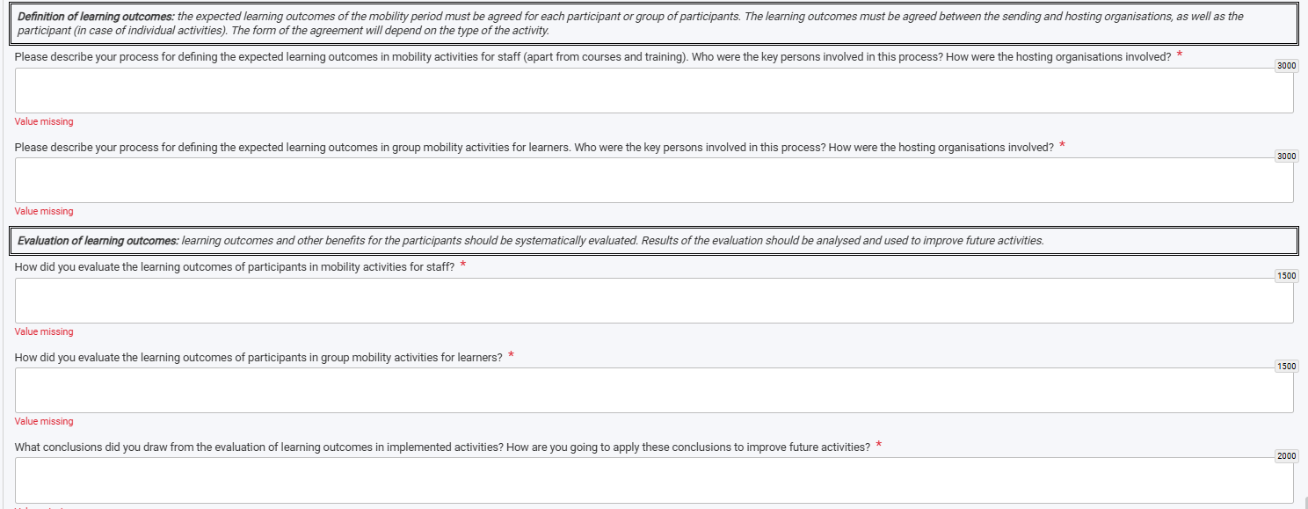
Έκθεση Προτύπων Ποιότητας (5/6)
Η απόκτηση μαθησιακών αποτελεσμάτων μετά από κάθε κινητικότητα είναι βασική και σημαντική. Σε αυτό το σημείο καλείστε να περιγράψετε τους τρόπους με τους οποίους εντοπίζετε και ορίζετε τα μαθησιακά αποτελέσματα μιας κινητικότητας, καθώς και τους τρόπους με τους οποίους τα αναγνωρίζετε και τα αξιολογείτε.
Notes:
Έκθεση Περάτωσης ή αλλιώς Τελική Έκθεση: Όπου χρησιμοποιούνται ένα κοινό σύνολο κριτηρίων αξιολόγησης για τη μέτρηση του βαθμού στον οποίο υλοποιήθηκε το έργο σύμφωνα με τους στόχους που έχουν καθοριστεί και μπορείτε να τους δείτε ξεκάθαρα στη σελίδα 3 της ΤΕ:
Επίτευξη στόχων και συνάρτηση με τους στόχους του Erasmus plan – 50 βαθμοί
Συμμόρφωση με Εrasmus Quality standards – 50 βαθμοί
…..
Σε επίπεδο διαπίστευσης, ο οργανισμός καλείται να υποβάλει έκθεση προόδου τουλάχιστον μία φορά σε διάστημα 5 ετών.
Για την παρούσα προγραμματική περίοδο, η ΕΥ θα ενημερώσει για το διάστημα κατά το οποίο οι διαπιστευμένοι οργανισμοί θα πρέπει να την υποβάλουν.
Η έκθεση θα πρέπει να καλύπτει τον τρόπο με τον οποίο διασφαλίζεται:
η τήρηση των προτύπων ποιότητας Erasmus,
η πρόοδος ως προς την επίτευξη των στόχων του Erasmus Plan,
η επικαιροποίηση του Erasmus Plan
Όσον αφορά την επικαιροποίηση του ΕP, πρέπει να ανανεώσετε το ΕΡ σας εάν έχει «λήξει» και αναμένουμε να ετοιμαστεί η όλη διαδικασία μέσω του ΒΜ.
Ουσιαστικά κατά την αίτησή σας έχετε δηλώσει την περίοδο ισχύος του ΕΡ, από δύο μέχρι πέντε χρόνια. Εάν η περίοδος αυτή έχει ολοκληρωθεί, τότε πρέπει να γίνει ανανέωση του ΕΡ. Επίσης, μπορείτε να επικαιροποιήσετε το ΕΡ σε περίπτωση που υπήρχαν αλλαγές εντός του οργανισμού σας οι οποίες επηρεάζουν με κάποιο τρόπο τους στόχους που έχουν τεθεί.
Κατά την επικαιροποίηση του Erasmus Plan ένας οργανισμός μπορεί να αιτηθεί τροποποίηση της Διαπίστευσης σε Διαπίστευση Κοινοπραξίας ή να σταματήσει να είναι μέλος κοινοπραξίας.
Πέραν της έκθεσης προόδου, η ΕΥ μπορεί να διοργανώσει επίσημους ελέγχους, επισκέψεις παρακολούθησης ή άλλες δραστηριότητες για την παρακολούθηση των διαπιστευμένων οργανισμών, τη διασφάλιση των προτύπων ποιότητας καθώς και για παροχή στήριξης στους οργανισμούς.
! Bάσει των επιδόσεων του Διαπιστευμένου Οργανισμού, η ΕΥ μπορεί να τροποποιήσει τον αριθμό και το χρονοδιάγραμμα των Εκθέσεων Προόδου.

Slide 23
Έκθεση Προτύπων Ποιότητας (6/6)
Το τελευταίο σημείο της έκθεσης αφορά τη γνωστοποίηση και διάχυση των αποτελεσμάτων τόσο των σχεδίων σας, όσο και της Διαπίστευσής σας. Σε περίπτωση απτών αποτελεσμάτων, προτείνουμε είτε να καταγράψετε συνδέσμους οι οποίοι να οδηγούν στα αποτελέσματα αυτά είτε να προσθέσετε τυχόν αρχεία στα annexes.
Notes:
Έκθεση Περάτωσης ή αλλιώς Τελική Έκθεση: Όπου χρησιμοποιούνται ένα κοινό σύνολο κριτηρίων αξιολόγησης για τη μέτρηση του βαθμού στον οποίο υλοποιήθηκε το έργο σύμφωνα με τους στόχους που έχουν καθοριστεί και μπορείτε να τους δείτε ξεκάθαρα στη σελίδα 3 της ΤΕ:
Επίτευξη στόχων και συνάρτηση με τους στόχους του Erasmus plan – 50 βαθμοί
Συμμόρφωση με Εrasmus Quality standards – 50 βαθμοί
…..
Σε επίπεδο διαπίστευσης, ο οργανισμός καλείται να υποβάλει έκθεση προόδου τουλάχιστον μία φορά σε διάστημα 5 ετών.
Για την παρούσα προγραμματική περίοδο, η ΕΥ θα ενημερώσει για το διάστημα κατά το οποίο οι διαπιστευμένοι οργανισμοί θα πρέπει να την υποβάλουν.
Η έκθεση θα πρέπει να καλύπτει τον τρόπο με τον οποίο διασφαλίζεται:
η τήρηση των προτύπων ποιότητας Erasmus,
η πρόοδος ως προς την επίτευξη των στόχων του Erasmus Plan,
η επικαιροποίηση του Erasmus Plan
Όσον αφορά την επικαιροποίηση του ΕP, πρέπει να ανανεώσετε το ΕΡ σας εάν έχει «λήξει» και αναμένουμε να ετοιμαστεί η όλη διαδικασία μέσω του ΒΜ.
Ουσιαστικά κατά την αίτησή σας έχετε δηλώσει την περίοδο ισχύος του ΕΡ, από δύο μέχρι πέντε χρόνια. Εάν η περίοδος αυτή έχει ολοκληρωθεί, τότε πρέπει να γίνει ανανέωση του ΕΡ. Επίσης, μπορείτε να επικαιροποιήσετε το ΕΡ σε περίπτωση που υπήρχαν αλλαγές εντός του οργανισμού σας οι οποίες επηρεάζουν με κάποιο τρόπο τους στόχους που έχουν τεθεί.
Κατά την επικαιροποίηση του Erasmus Plan ένας οργανισμός μπορεί να αιτηθεί τροποποίηση της Διαπίστευσης σε Διαπίστευση Κοινοπραξίας ή να σταματήσει να είναι μέλος κοινοπραξίας.
Πέραν της έκθεσης προόδου, η ΕΥ μπορεί να διοργανώσει επίσημους ελέγχους, επισκέψεις παρακολούθησης ή άλλες δραστηριότητες για την παρακολούθηση των διαπιστευμένων οργανισμών, τη διασφάλιση των προτύπων ποιότητας καθώς και για παροχή στήριξης στους οργανισμούς.
! Bάσει των επιδόσεων του Διαπιστευμένου Οργανισμού, η ΕΥ μπορεί να τροποποιήσει τον αριθμό και το χρονοδιάγραμμα των Εκθέσεων Προόδου.

Slide 24
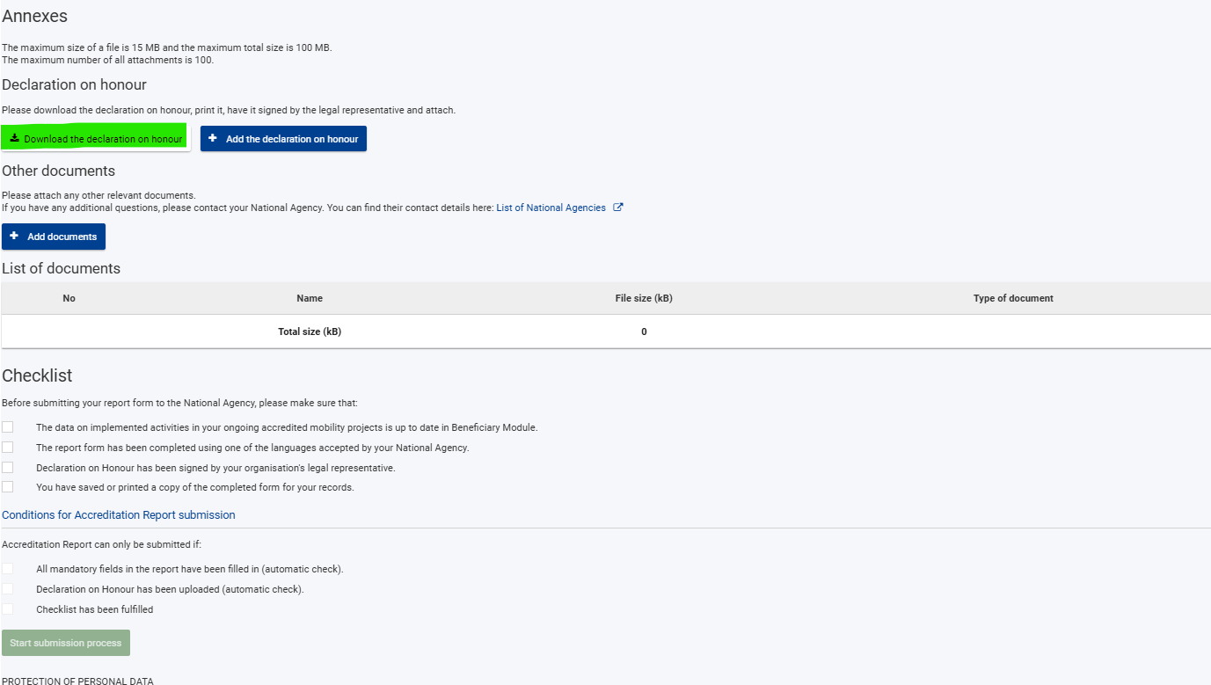
Τεχνικές Οδηγίες - Υποβολή Έκθεσης
Η διαδικασία υποβολής της έκθεσης προόδου είναι η ίδια με την διαδικασία υποβολής τελικής έκθεσης. Θα πρέπει το DoH να κατεβεί και να αποθηκευτεί τοπικά στη συσκευή σας, να εκτυπωθεί, να υπογραφεί & να σφραγιστεί από το νόμιμο εκπρόσωπο και να αναρτηθεί στο σχετικό σημείο. Εάν θέλετε να προσθέσετε επιπλέον έγγραφα, μπορείτε να το πράξετε επιλέγοντας “Add documents”. Τέλος, αφού επιλέξετε όλα τα σχετικά κουτάκια στο checklist, μπορείτε να προχωρήσετε στην υποβολή της έκθεσης.
Notes:
Έκθεση Περάτωσης ή αλλιώς Τελική Έκθεση: Όπου χρησιμοποιούνται ένα κοινό σύνολο κριτηρίων αξιολόγησης για τη μέτρηση του βαθμού στον οποίο υλοποιήθηκε το έργο σύμφωνα με τους στόχους που έχουν καθοριστεί και μπορείτε να τους δείτε ξεκάθαρα στη σελίδα 3 της ΤΕ:
Επίτευξη στόχων και συνάρτηση με τους στόχους του Erasmus plan – 50 βαθμοί
Συμμόρφωση με Εrasmus Quality standards – 50 βαθμοί
…..
Σε επίπεδο διαπίστευσης, ο οργανισμός καλείται να υποβάλει έκθεση προόδου τουλάχιστον μία φορά σε διάστημα 5 ετών.
Για την παρούσα προγραμματική περίοδο, η ΕΥ θα ενημερώσει για το διάστημα κατά το οποίο οι διαπιστευμένοι οργανισμοί θα πρέπει να την υποβάλουν.
Η έκθεση θα πρέπει να καλύπτει τον τρόπο με τον οποίο διασφαλίζεται:
η τήρηση των προτύπων ποιότητας Erasmus,
η πρόοδος ως προς την επίτευξη των στόχων του Erasmus Plan,
η επικαιροποίηση του Erasmus Plan
Όσον αφορά την επικαιροποίηση του ΕP, πρέπει να ανανεώσετε το ΕΡ σας εάν έχει «λήξει» και αναμένουμε να ετοιμαστεί η όλη διαδικασία μέσω του ΒΜ.
Ουσιαστικά κατά την αίτησή σας έχετε δηλώσει την περίοδο ισχύος του ΕΡ, από δύο μέχρι πέντε χρόνια. Εάν η περίοδος αυτή έχει ολοκληρωθεί, τότε πρέπει να γίνει ανανέωση του ΕΡ. Επίσης, μπορείτε να επικαιροποιήσετε το ΕΡ σε περίπτωση που υπήρχαν αλλαγές εντός του οργανισμού σας οι οποίες επηρεάζουν με κάποιο τρόπο τους στόχους που έχουν τεθεί.
Κατά την επικαιροποίηση του Erasmus Plan ένας οργανισμός μπορεί να αιτηθεί τροποποίηση της Διαπίστευσης σε Διαπίστευση Κοινοπραξίας ή να σταματήσει να είναι μέλος κοινοπραξίας.
Πέραν της έκθεσης προόδου, η ΕΥ μπορεί να διοργανώσει επίσημους ελέγχους, επισκέψεις παρακολούθησης ή άλλες δραστηριότητες για την παρακολούθηση των διαπιστευμένων οργανισμών, τη διασφάλιση των προτύπων ποιότητας καθώς και για παροχή στήριξης στους οργανισμούς.
! Bάσει των επιδόσεων του Διαπιστευμένου Οργανισμού, η ΕΥ μπορεί να τροποποιήσει τον αριθμό και το χρονοδιάγραμμα των Εκθέσεων Προόδου.

Slide 25
Τεχνικές Οδηγίες - Σύνδεσμος
Όλες τις Τεχνικές Οδηγίες που αφορούν την επεξεργασία και διαχείριση των Εκθέσεων Προόδου τις βρίσκετε εδώ:
https://wikis.ec.europa.eu/display/NAITDOC/How+to+complete+and+submit+an+Accreditation+Progress+Report
Notes:
Έκθεση Περάτωσης ή αλλιώς Τελική Έκθεση: Όπου χρησιμοποιούνται ένα κοινό σύνολο κριτηρίων αξιολόγησης για τη μέτρηση του βαθμού στον οποίο υλοποιήθηκε το έργο σύμφωνα με τους στόχους που έχουν καθοριστεί και μπορείτε να τους δείτε ξεκάθαρα στη σελίδα 3 της ΤΕ:
Επίτευξη στόχων και συνάρτηση με τους στόχους του Erasmus plan – 50 βαθμοί
Συμμόρφωση με Εrasmus Quality standards – 50 βαθμοί
…..
Σε επίπεδο διαπίστευσης, ο οργανισμός καλείται να υποβάλει έκθεση προόδου τουλάχιστον μία φορά σε διάστημα 5 ετών.
Για την παρούσα προγραμματική περίοδο, η ΕΥ θα ενημερώσει για το διάστημα κατά το οποίο οι διαπιστευμένοι οργανισμοί θα πρέπει να την υποβάλουν.
Η έκθεση θα πρέπει να καλύπτει τον τρόπο με τον οποίο διασφαλίζεται:
η τήρηση των προτύπων ποιότητας Erasmus,
η πρόοδος ως προς την επίτευξη των στόχων του Erasmus Plan,
η επικαιροποίηση του Erasmus Plan
Όσον αφορά την επικαιροποίηση του ΕP, πρέπει να ανανεώσετε το ΕΡ σας εάν έχει «λήξει» και αναμένουμε να ετοιμαστεί η όλη διαδικασία μέσω του ΒΜ.
Ουσιαστικά κατά την αίτησή σας έχετε δηλώσει την περίοδο ισχύος του ΕΡ, από δύο μέχρι πέντε χρόνια. Εάν η περίοδος αυτή έχει ολοκληρωθεί, τότε πρέπει να γίνει ανανέωση του ΕΡ. Επίσης, μπορείτε να επικαιροποιήσετε το ΕΡ σε περίπτωση που υπήρχαν αλλαγές εντός του οργανισμού σας οι οποίες επηρεάζουν με κάποιο τρόπο τους στόχους που έχουν τεθεί.
Κατά την επικαιροποίηση του Erasmus Plan ένας οργανισμός μπορεί να αιτηθεί τροποποίηση της Διαπίστευσης σε Διαπίστευση Κοινοπραξίας ή να σταματήσει να είναι μέλος κοινοπραξίας.
Πέραν της έκθεσης προόδου, η ΕΥ μπορεί να διοργανώσει επίσημους ελέγχους, επισκέψεις παρακολούθησης ή άλλες δραστηριότητες για την παρακολούθηση των διαπιστευμένων οργανισμών, τη διασφάλιση των προτύπων ποιότητας καθώς και για παροχή στήριξης στους οργανισμούς.
! Bάσει των επιδόσεων του Διαπιστευμένου Οργανισμού, η ΕΥ μπορεί να τροποποιήσει τον αριθμό και το χρονοδιάγραμμα των Εκθέσεων Προόδου.

Slide 26
Για απορίες μπορείτε να επικοινωνήσετε με τις ακόλουθες λειτουργούς:
Μαριάννα Αραούζου
Λειτουργός Προγραμμάτων
Βασική Δράση 1
Εκπαίδευση Ενηλίκων, Σχολική Εκπαίδευση (ΚΑ121)
Τηλέφωνο: (+357) - 22448861
email: maraouzou@idep.org.cy
Στέλλα Λεωνίδου
Συντονίστρια
Βασική Δράση 1
Επαγγελματική Εκπαίδευση και Κατάρτιση (ΚΑ121)
Τηλέφωνο: (+357) - 22448894
email: sleonidou@idep.org.cy
Notes:
Έκθεση Περάτωσης ή αλλιώς Τελική Έκθεση: Όπου χρησιμοποιούνται ένα κοινό σύνολο κριτηρίων αξιολόγησης για τη μέτρηση του βαθμού στον οποίο υλοποιήθηκε το έργο σύμφωνα με τους στόχους που έχουν καθοριστεί και μπορείτε να τους δείτε ξεκάθαρα στη σελίδα 3 της ΤΕ:
Επίτευξη στόχων και συνάρτηση με τους στόχους του Erasmus plan – 50 βαθμοί
Συμμόρφωση με Εrasmus Quality standards – 50 βαθμοί
…..
Σε επίπεδο διαπίστευσης, ο οργανισμός καλείται να υποβάλει έκθεση προόδου τουλάχιστον μία φορά σε διάστημα 5 ετών.
Για την παρούσα προγραμματική περίοδο, η ΕΥ θα ενημερώσει για το διάστημα κατά το οποίο οι διαπιστευμένοι οργανισμοί θα πρέπει να την υποβάλουν.
Η έκθεση θα πρέπει να καλύπτει τον τρόπο με τον οποίο διασφαλίζεται:
η τήρηση των προτύπων ποιότητας Erasmus,
η πρόοδος ως προς την επίτευξη των στόχων του Erasmus Plan,
η επικαιροποίηση του Erasmus Plan
Όσον αφορά την επικαιροποίηση του ΕP, πρέπει να ανανεώσετε το ΕΡ σας εάν έχει «λήξει» και αναμένουμε να ετοιμαστεί η όλη διαδικασία μέσω του ΒΜ.
Ουσιαστικά κατά την αίτησή σας έχετε δηλώσει την περίοδο ισχύος του ΕΡ, από δύο μέχρι πέντε χρόνια. Εάν η περίοδος αυτή έχει ολοκληρωθεί, τότε πρέπει να γίνει ανανέωση του ΕΡ. Επίσης, μπορείτε να επικαιροποιήσετε το ΕΡ σε περίπτωση που υπήρχαν αλλαγές εντός του οργανισμού σας οι οποίες επηρεάζουν με κάποιο τρόπο τους στόχους που έχουν τεθεί.
Κατά την επικαιροποίηση του Erasmus Plan ένας οργανισμός μπορεί να αιτηθεί τροποποίηση της Διαπίστευσης σε Διαπίστευση Κοινοπραξίας ή να σταματήσει να είναι μέλος κοινοπραξίας.
Πέραν της έκθεσης προόδου, η ΕΥ μπορεί να διοργανώσει επίσημους ελέγχους, επισκέψεις παρακολούθησης ή άλλες δραστηριότητες για την παρακολούθηση των διαπιστευμένων οργανισμών, τη διασφάλιση των προτύπων ποιότητας καθώς και για παροχή στήριξης στους οργανισμούς.
! Bάσει των επιδόσεων του Διαπιστευμένου Οργανισμού, η ΕΥ μπορεί να τροποποιήσει τον αριθμό και το χρονοδιάγραμμα των Εκθέσεων Προόδου.

